Slide 1

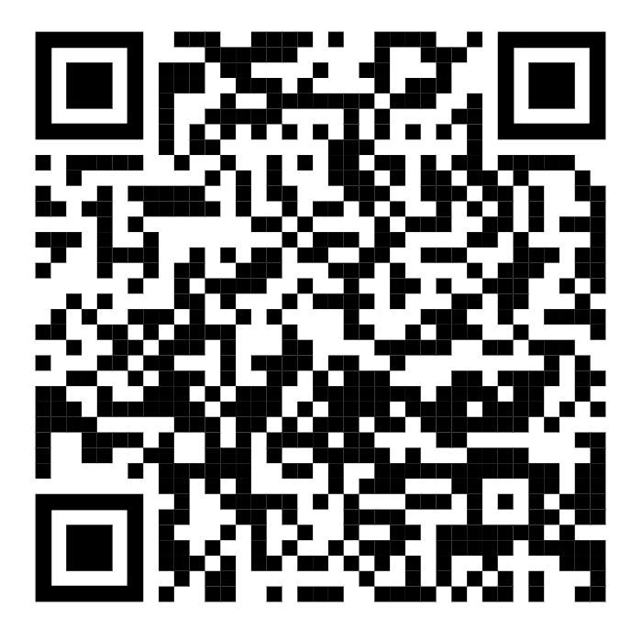
Searching
Related research documents
Notes:
การสืบค้นเอกสารงานวิจัยที่เกี่ยวข้อง
Searching for related research documents

Slide 2
โหลดหนังสือฟรี
Notes:
AI โหลดหนังสือฟรี

Slide 3


Library Genesis
Notes:
Library Genesis

Slide 4
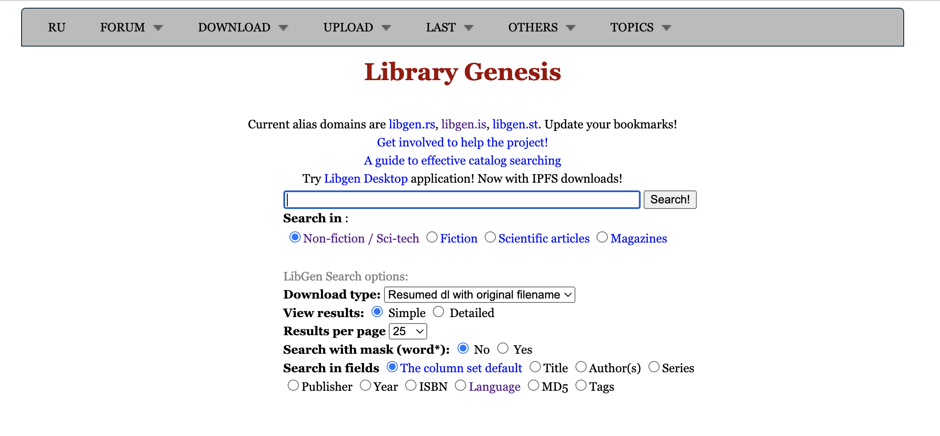
http://Libgen.is
Notes:
Library Genesis
เป็นฐานข้อมูลที่ให้บริการดาวน์โหลดหนังสือฟรี สามารถดาวน์โหลดได้หลากหลายสาขาวิชามาก แล้วยังให้ดาวน์โหลดฟรีเต็มเล่ม
จากสำนักพิมพ์ที่ได้มาตรฐานแล้วก็มีความเป็นนานาชาติ ซึ่งจะต่างจาก Google book ถ้าเราใช้
ซึ่ง Google book บางส่วนถูกตัดบางหน้าออกเพื่อป้องกันลิขสิทธิ์ หรือบางครั้งไม่สามารถดาวน์โหลดเต็มเล่มได้
Library Genesis จะมีข้อดีคือ ให้ ดาวน์โหลดฟรี แล้วหนังสือพวกนี้ถูกรองรับด้วยสำนักพิมพ์ที่ได้มาตรฐาน
แนวคิด ทฤษฎี ที่นำมาใช้ในงานวิจัยต้องโหลดจาก Library Genesis ตัวนี้
Is a database that provides free book downloads.
You can be downloaded in a variety of disciplines and also free to download the full book.
From the standard publisher, it is international. Which will be different from Google Book.
Which some Google Book is cut off some pages to protect copyright or sometimes can't download the full book.
Library Genesis has the advantage of providing free download and these books are supported by standard publishers.
The theoretical concepts used in research must be loaded from this Library Genesis.

Slide 5
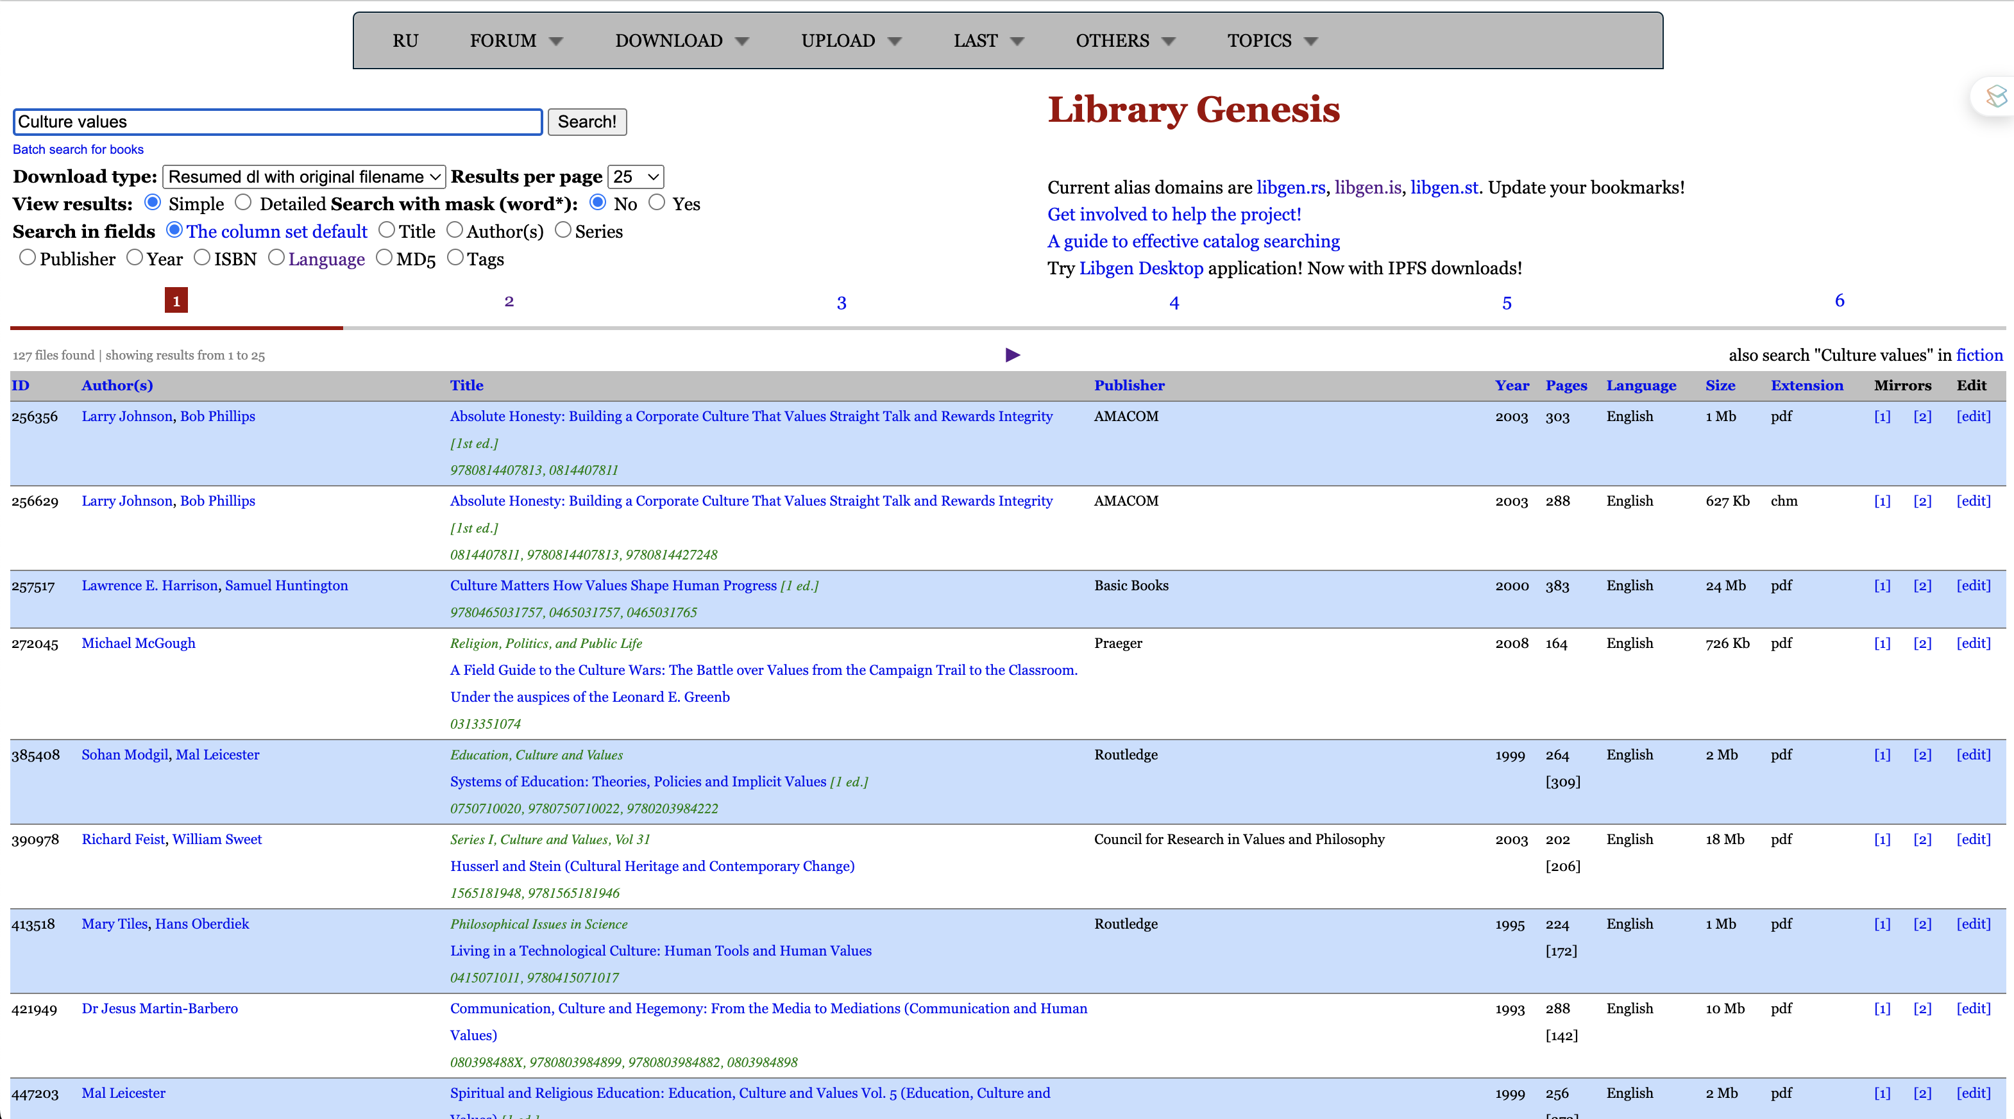

Slide 6
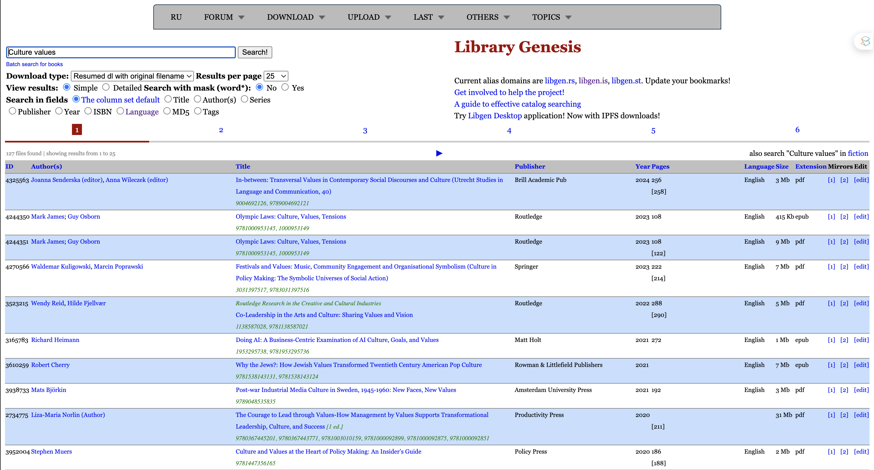
Notes:
เลือกไฟล์ pdf
None native speaker

Slide 7
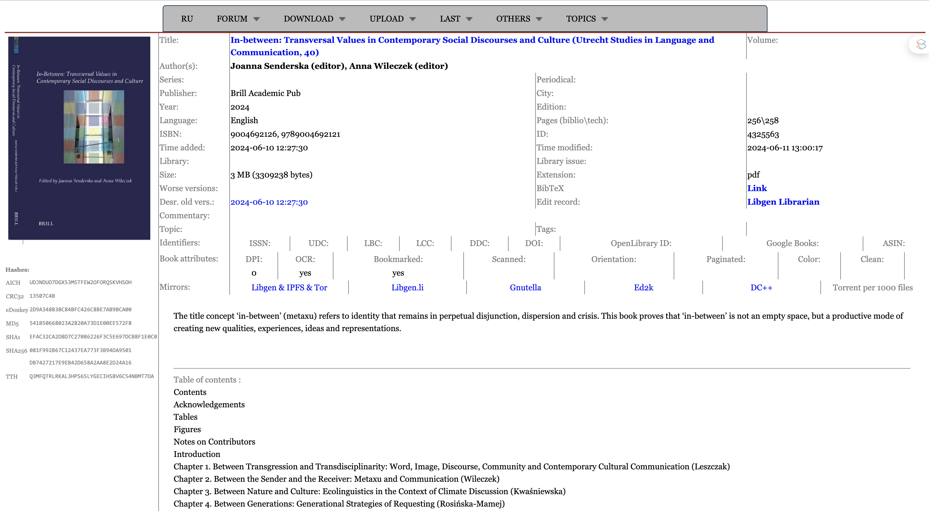
Notes:
กดที่หนังสือจะขึ้นข้อมูลบรรณานุกรม
กดชื่อหนังสือซ้ำอีกครั้ง

Slide 8
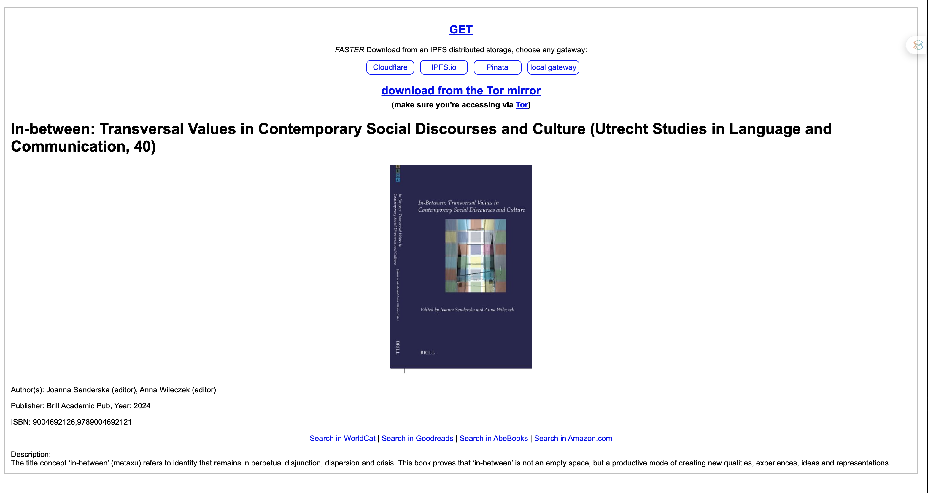
Notes:
กด Get จะโหลดทันที

Slide 9
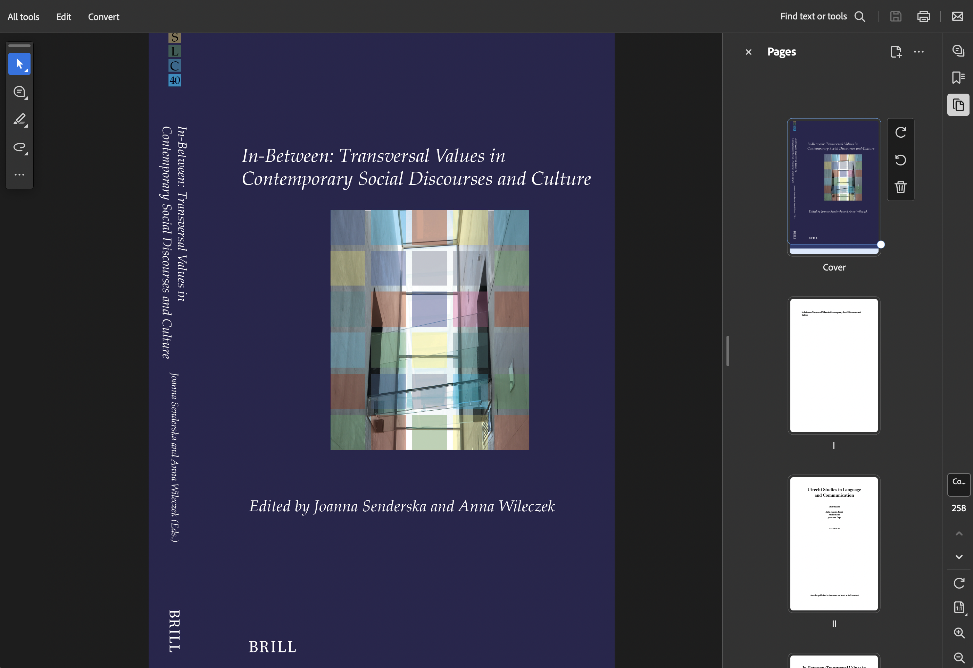
Notes:
มาเต็มเล่มแบบนี้ แปลเป็นภาษาอังกฤษภายใน 5 นาที

Slide 10

Directory of
Open Access Books
Notes:
Directory of Open Access Books

Slide 11
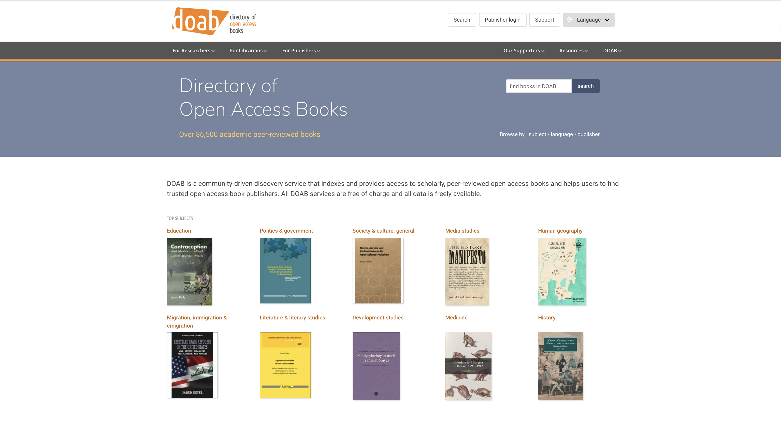
https://doabooks.org/
Notes:
Directory of Open Access Books
DOAB is a community-driven discovery service that indexes and provides access to scholarly, peer-reviewed open access books and helps users to find trusted open access book publishers. All DOAB services are free of charge and all data is freely available.
DOAB เป็นบริการการค้นพบที่ขับเคลื่อนโดยชุมชน ซึ่งจัดทําดัชนีและให้การเข้าถึงหนังสือการเข้าถึงแบบเปิดเชิงวิชาการ peer-reviewed และช่วยให้ผู้ใช้ค้นหาผู้จัดพิมพ์หนังสือการเข้าถึงแบบเปิดที่เชื่อถือได้ บริการ DOAB ทั้งหมดไม่มีค่าใช้จ่ายและข้อมูลทั้งหมดมีให้ใช้งานฟรี
*****************
โหลดหนังสือออนไลน์ฟรีทั่วโลก อันนี้เป็นการคืนกำไรให้ผู้บริโภคจากค่ายหนังสือใหญ่ๆ จากสำนักพิมพ์ที่เดิมเคยทำวารสารมารวมตัวกันรวบรวมงานวิจัยเด่นๆ มาสร้างเป็นหนังสือเราเรียกว่าบุ๊คซีรี
Library Genesis ให้แนวคิดทฤษฎีเป็นหลัก
งานวิจัยใหม่ๆ มาโหลดทีนี่
ให้บริการฟรีแต่
จะมีข้อเสียอย่างหนึ่งคือตัวเซิร์ฟเวอร์จะค่อนข้างช้านิดนึง ต้องใจเย็นๆ เป็นงานวิจัยค่อนข้างร่วมสมัย และก็ทันสมัยด้วย
ถ้าเรากำลังจะหาไอเดีย เขียนหนังสือเขียนตำราที่มัน ใหม่จริงๆนะดิฉันแนะนำฐานข้อมูล DOAB
เพราะว่าเป็นฐานข้อมูลเอางานวิจัยนำก่อนว่าทั่วโลกองค์ความรู้ไปถึงไหนค่ะ

Slide 12
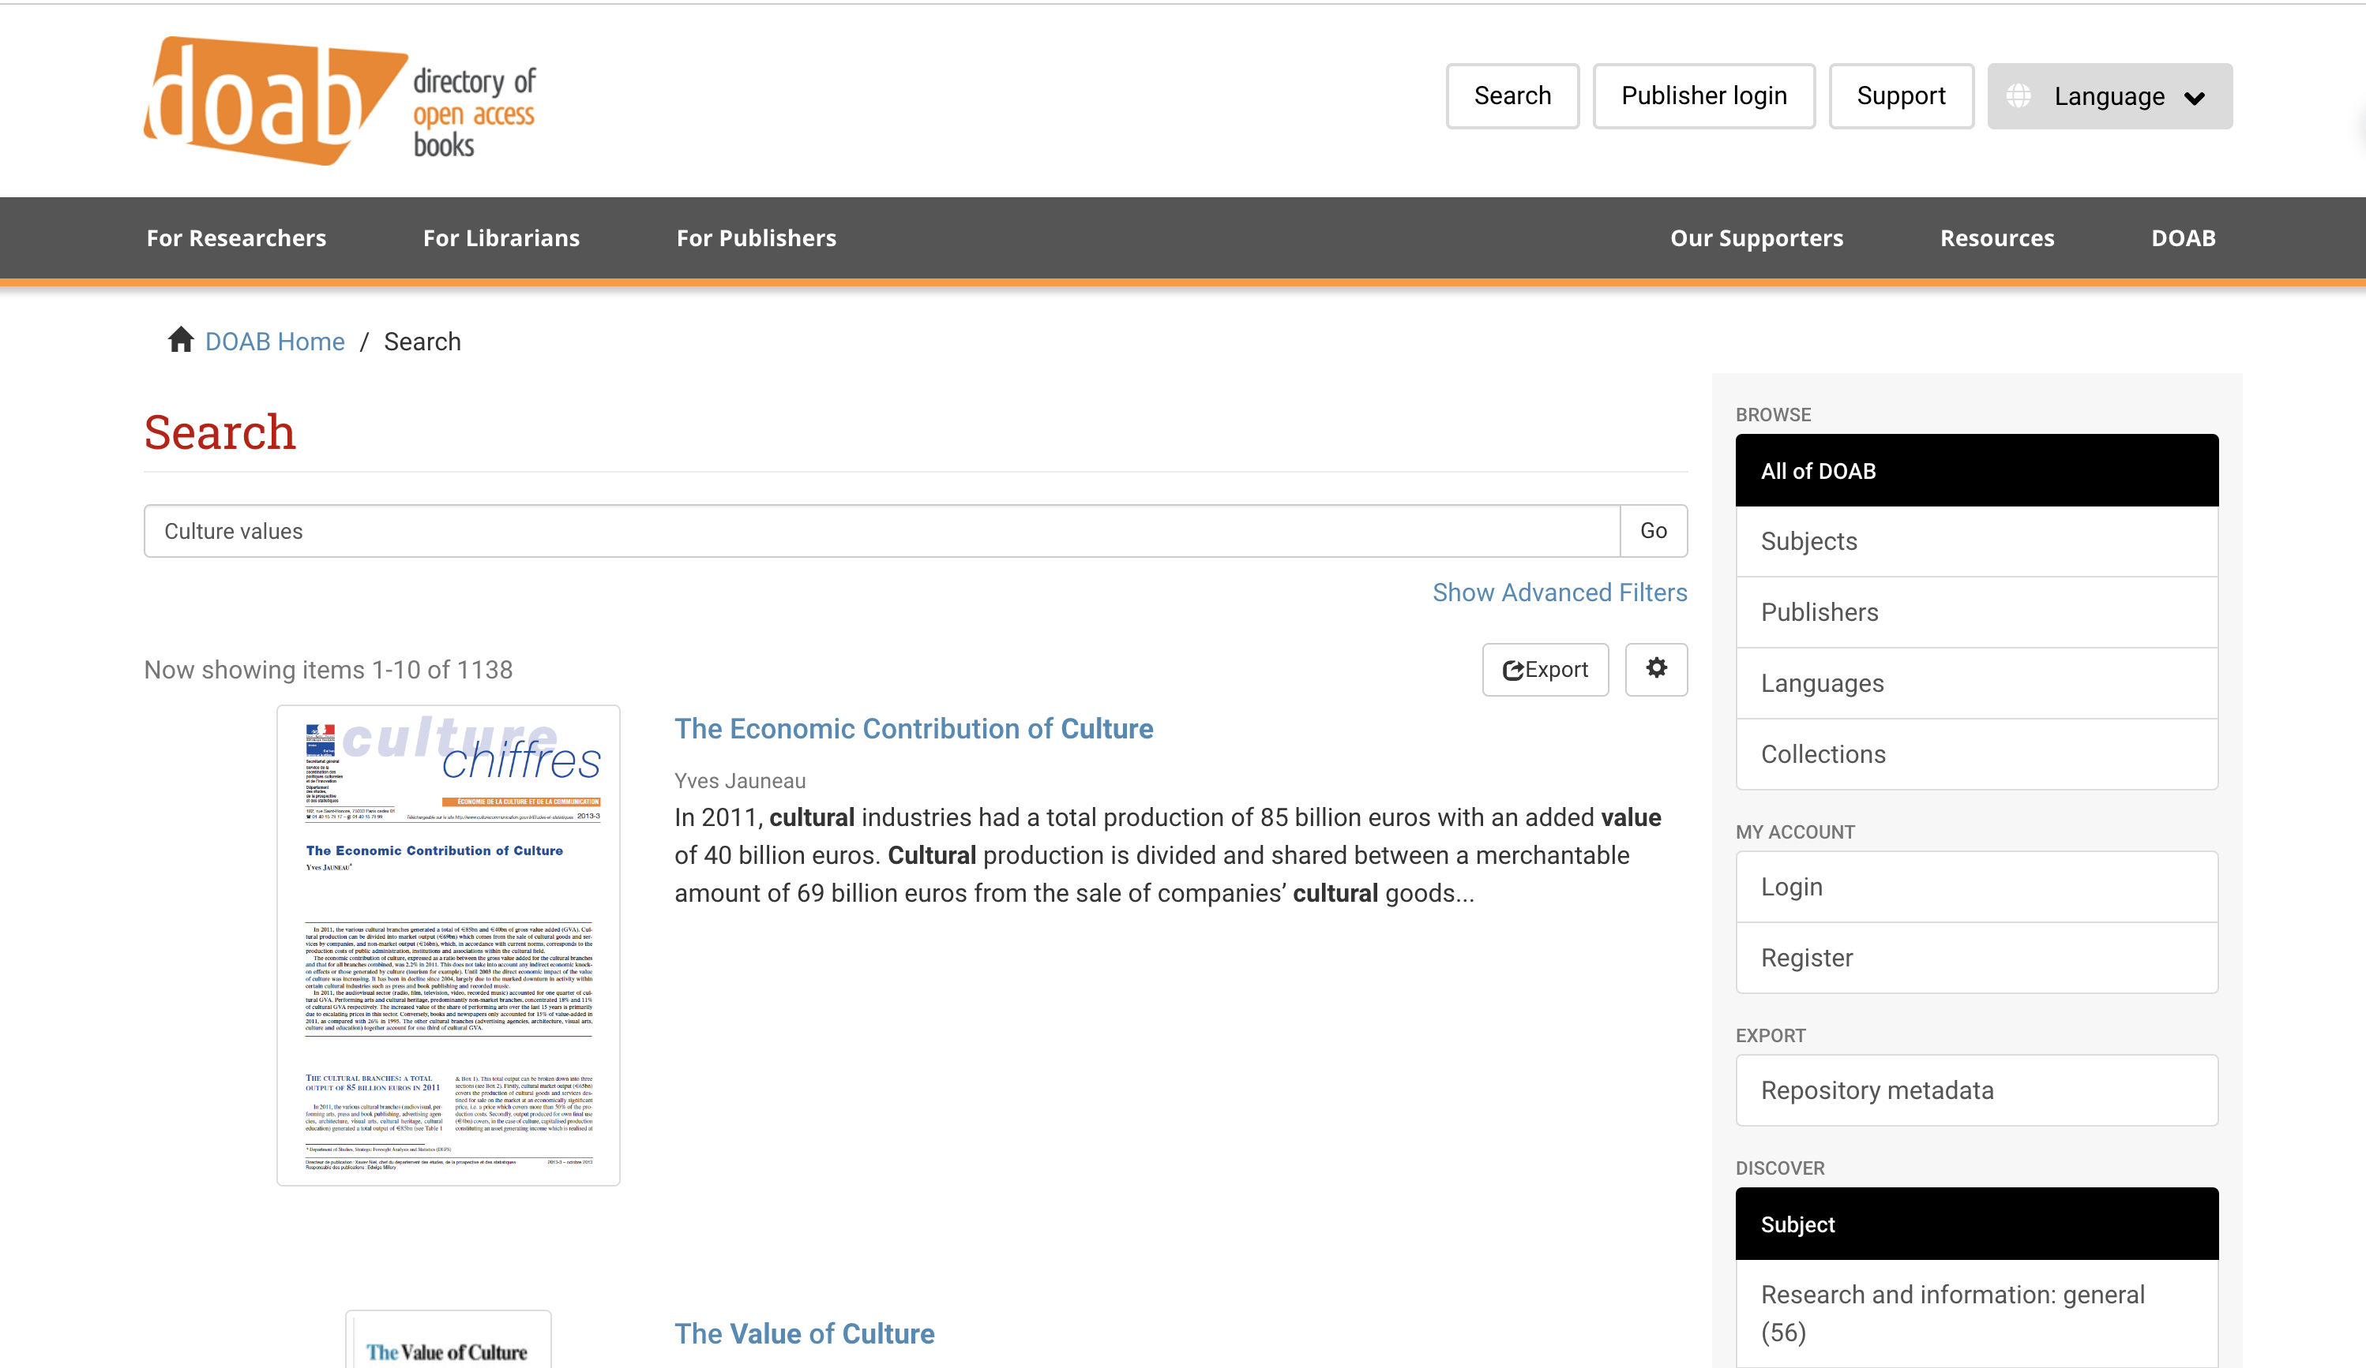
Notes:
เซิร์ฟเวอร์จะช้านิดนึงนะ ดูจำนวนหนังสือ

Slide 13
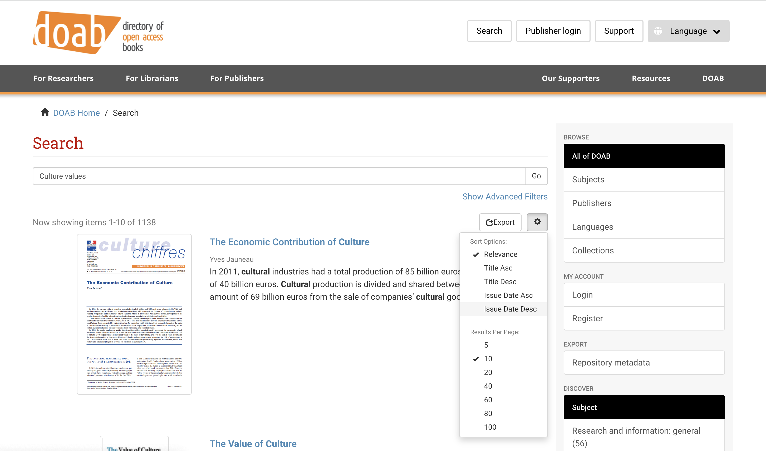
Notes:
เข้าไปแล้วสิ่งที่ต้องทำ คลิกที่ฟันเฟือง แล้วเลือก Issue Date Desc
เพื่อให้เรียง พ.ศ. ล่าสุด

Slide 14
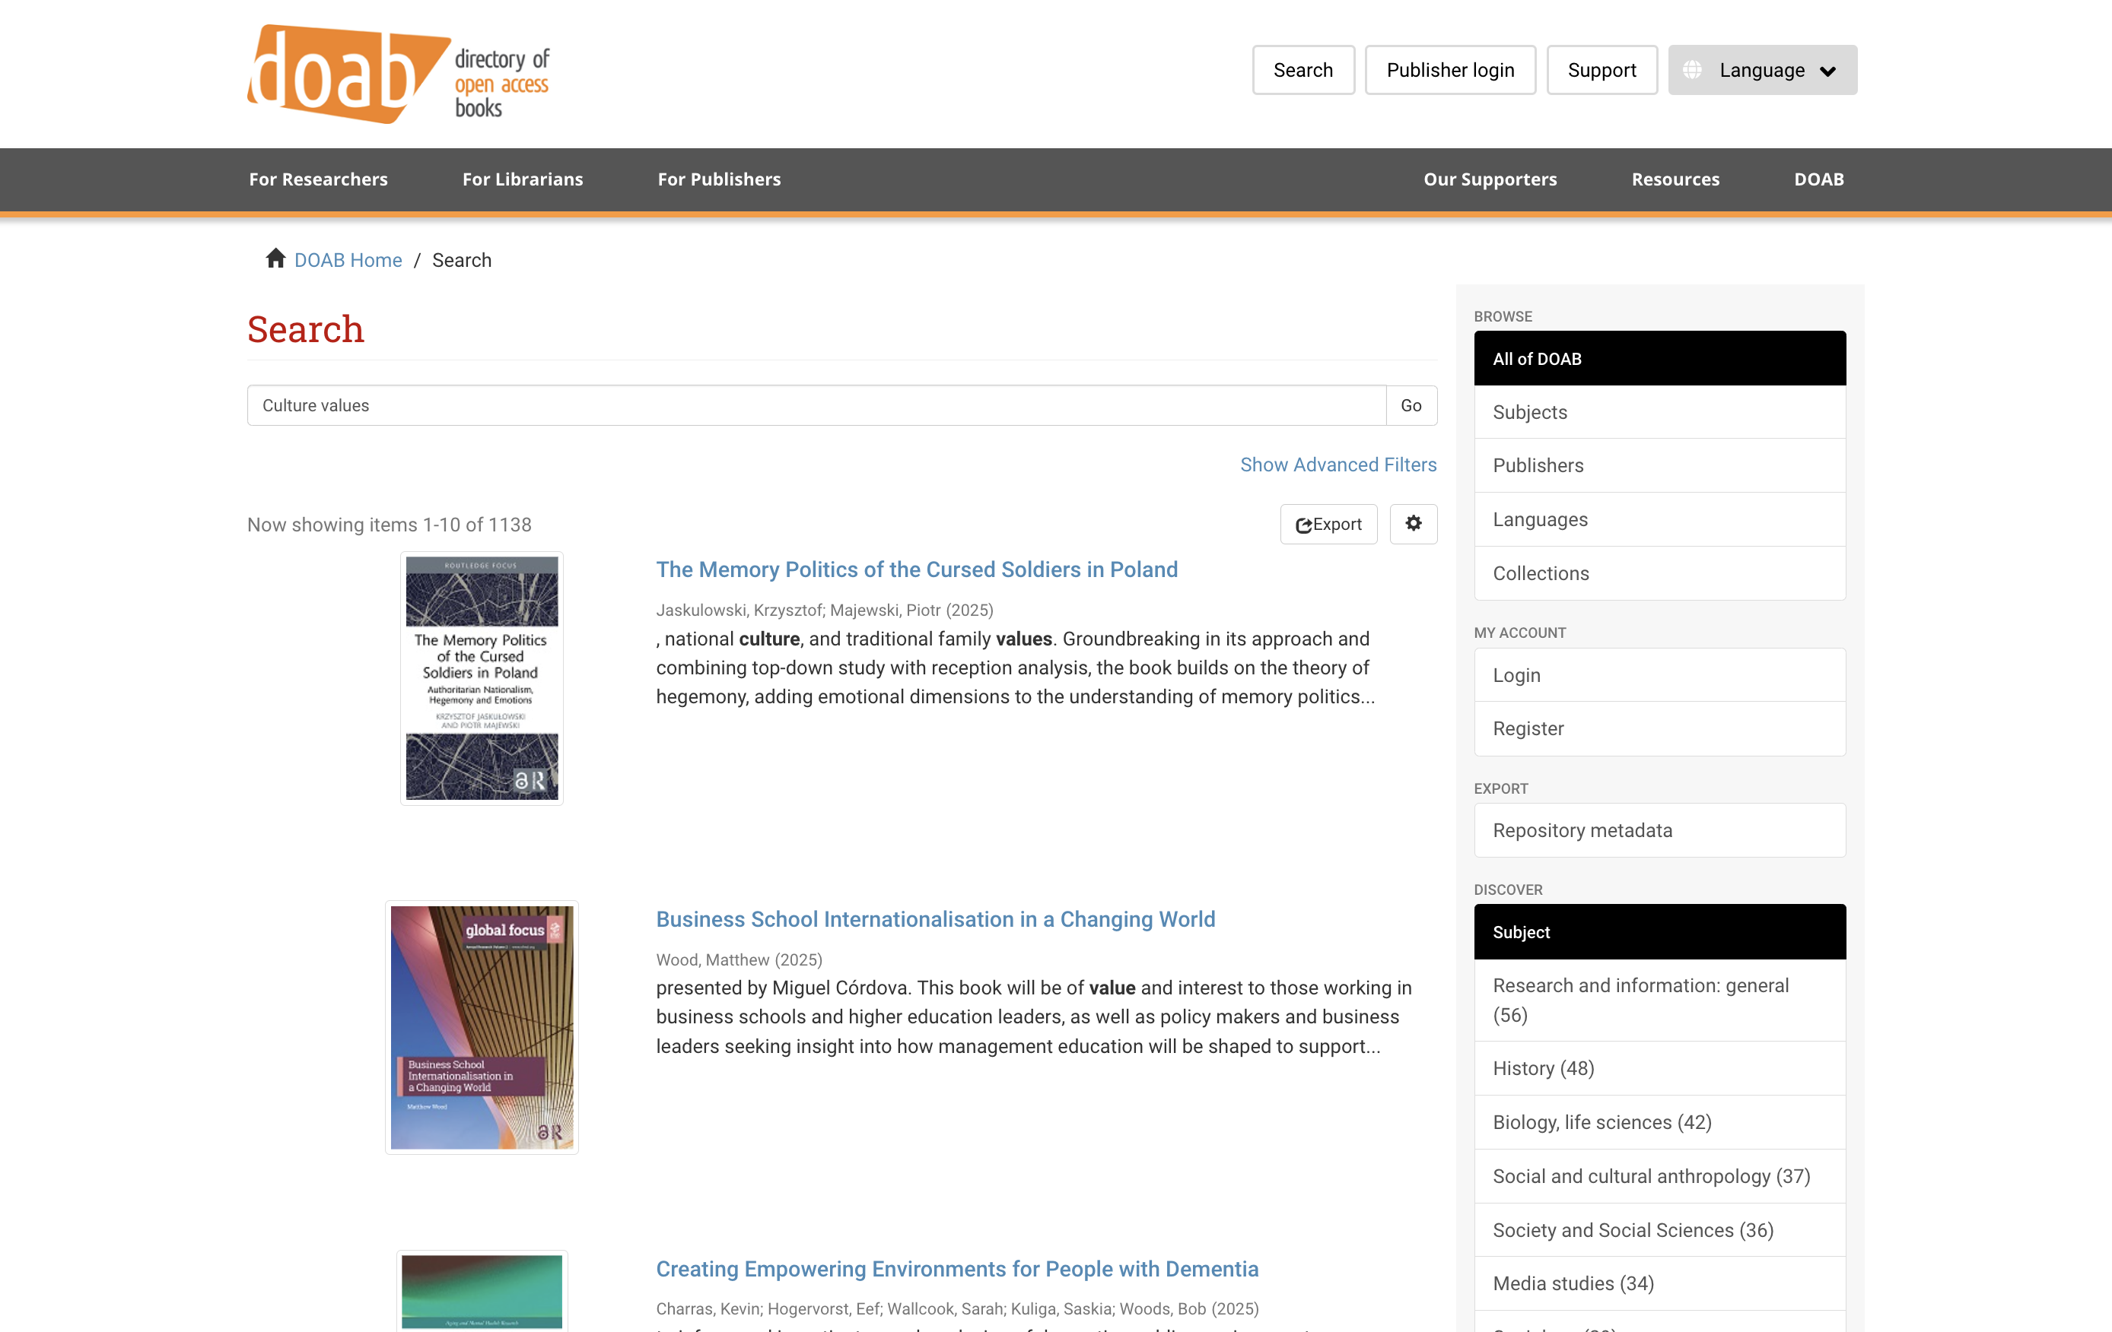
Notes:
คลิกที่ชื่อหนังสือที่ต้องการ

Slide 15
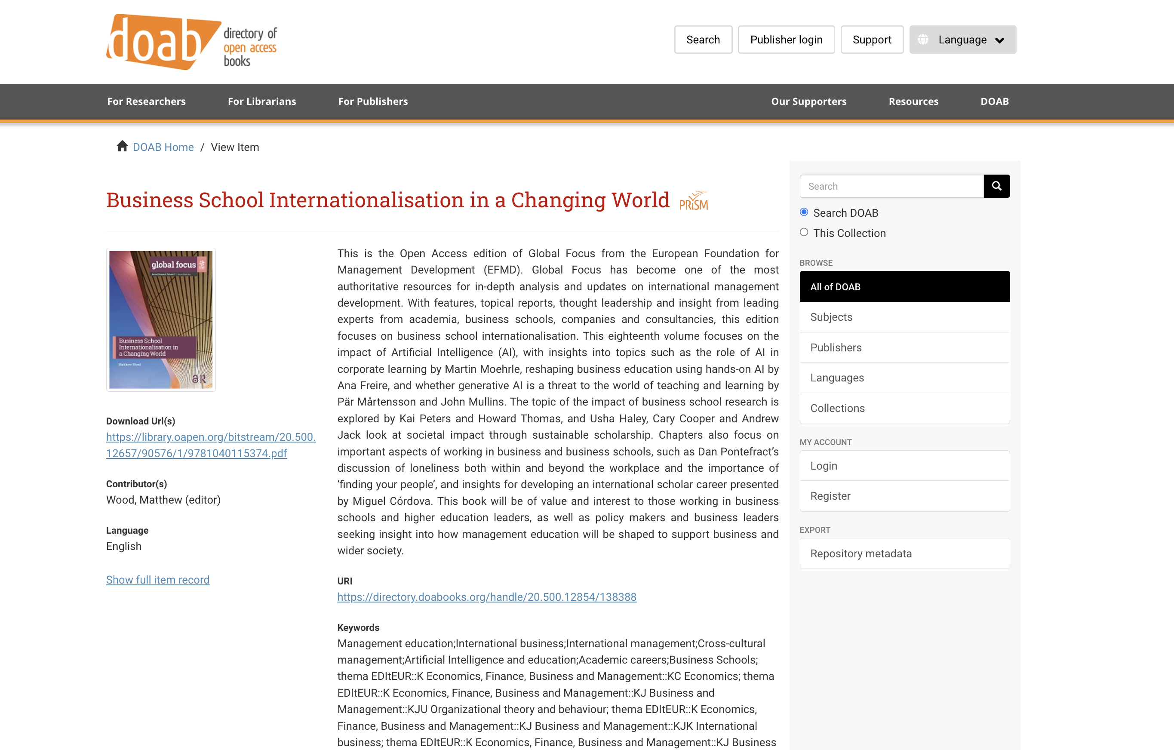
Notes:
คลิกดาวน์โหลดที่ลิงค์

Slide 16
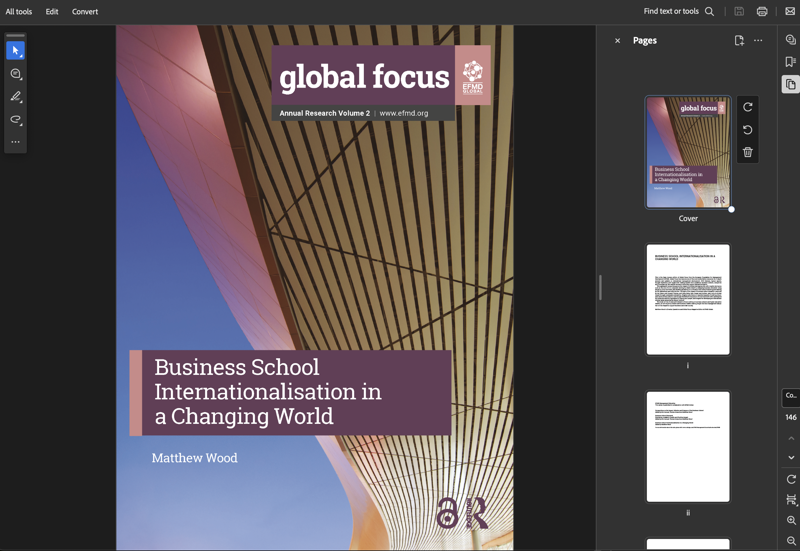

Slide 17

National
Academies Press
Notes:
National Academies Press
The National Academies Press (NAP) publishes the publications of the National Academies of Sciences, Engineering, and Medicine. NAP publishes more than 200 publications per year on a wide range of topics in science, engineering, and medicine, providing authoritative, independently researched information on important matters in science and health policy.
———-
The National Academies Press (NAP) ตีพิมพ์สิ่งพิมพ์ของ National Academies of Sciences, Engineering, and Medicine NAP ตีพิมพ์สิ่งพิมพ์มากกว่า 200 ฉบับต่อปีในหัวข้อที่หลากหลายในด้านวิทยาศาสตร์ วิศวกรรมศาสตร์ และการแพทย์ โดยให้ข้อมูลที่เชื่อถือได้และได้รับการวิจัยอย่างอิสระในเรื่องที่สําคัญในนโยบายวิทยาศาสตร์และสุขภาพ ปัจจุบันสายสังคมก็เยอะ
ปัจจุบันโลกเปลี่ยนไปเป็นการเน้นความรู้แบบบูรณาการ
จึงมีงานสายสังคมศาสตร์ ศิลปศาสตร์อยู่ในนี้ด้วย
***************
หนังสือที่หายากให้มาหาจาก ai ตัวนี้
หนังสือบางเล่มอาจจะอยู่ที่ตัวนี้
เป็นฐานข้อมูลในยุคเก้าศูนย์ที่อเมริการวบรวม
ตัวนี้เป็นฐานข้อมูลของอเมริกา

Slide 18
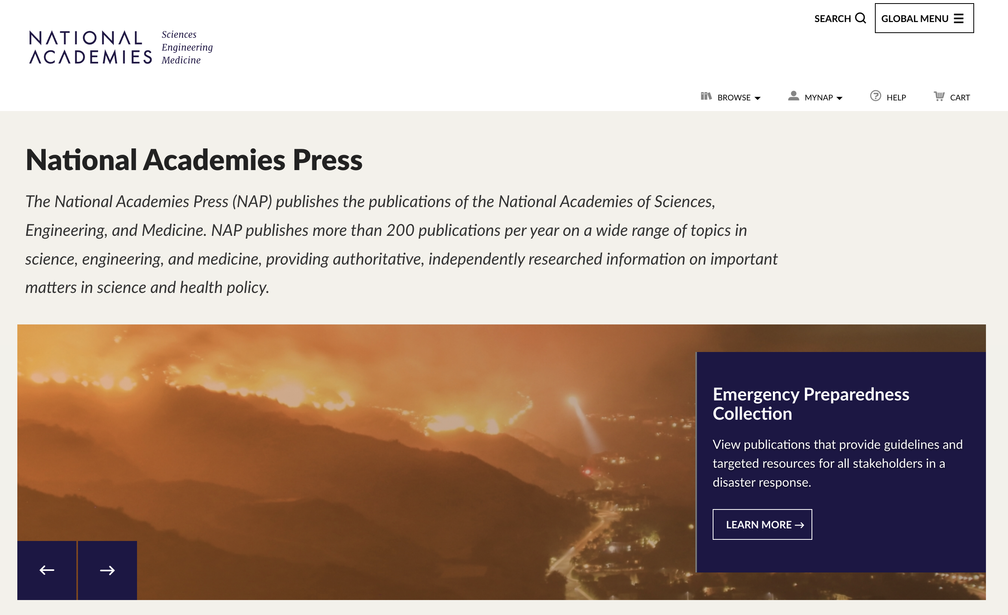
https://nap.nationalacademies.org/

Slide 19
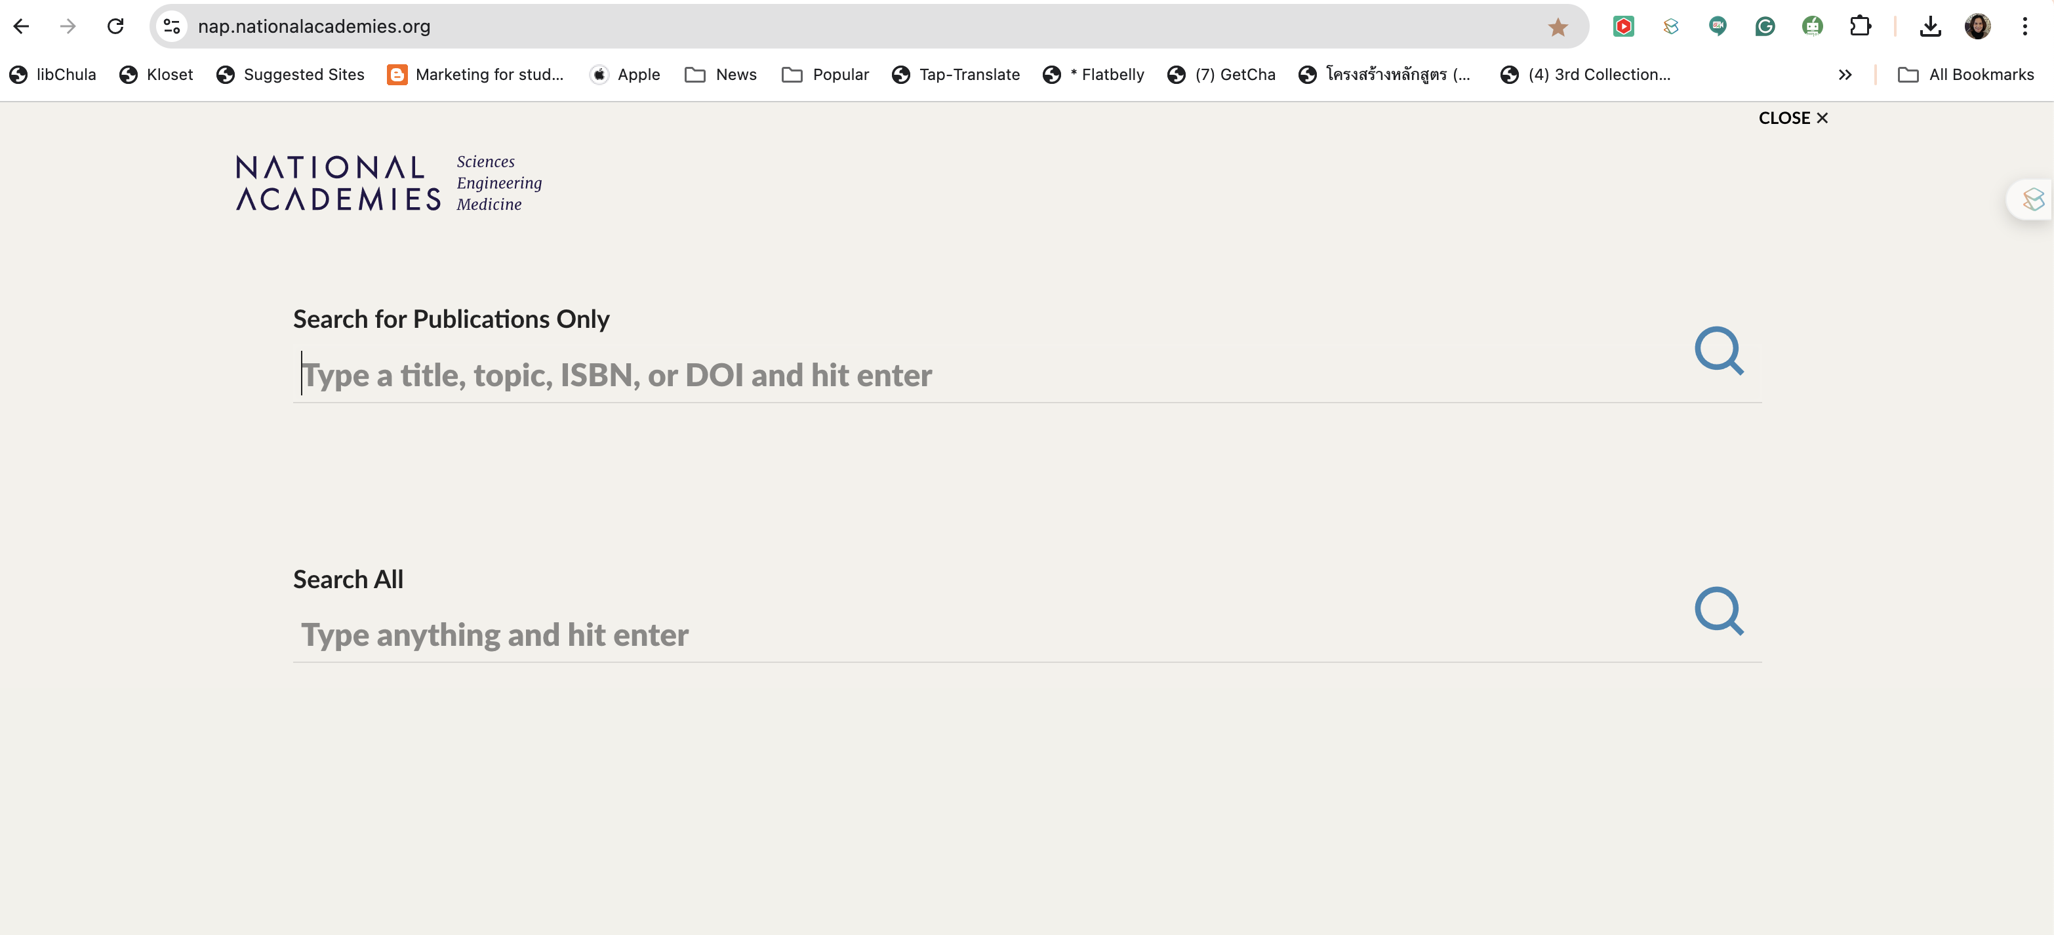
Notes:
เลือกตัวเสิชด้านบน

Slide 20
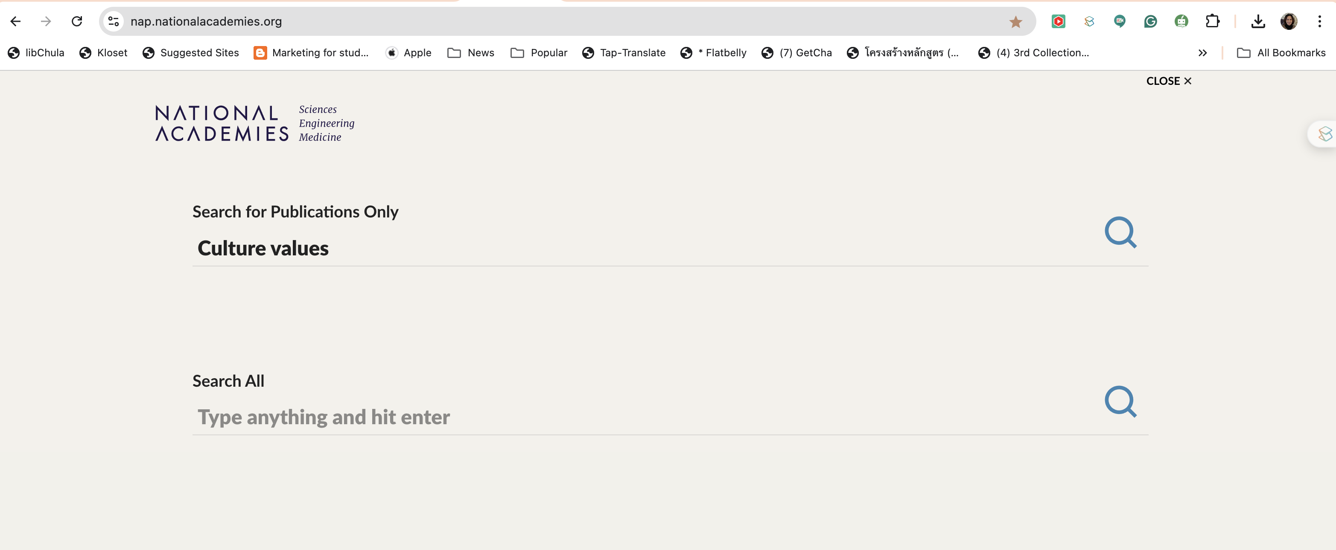

Slide 21
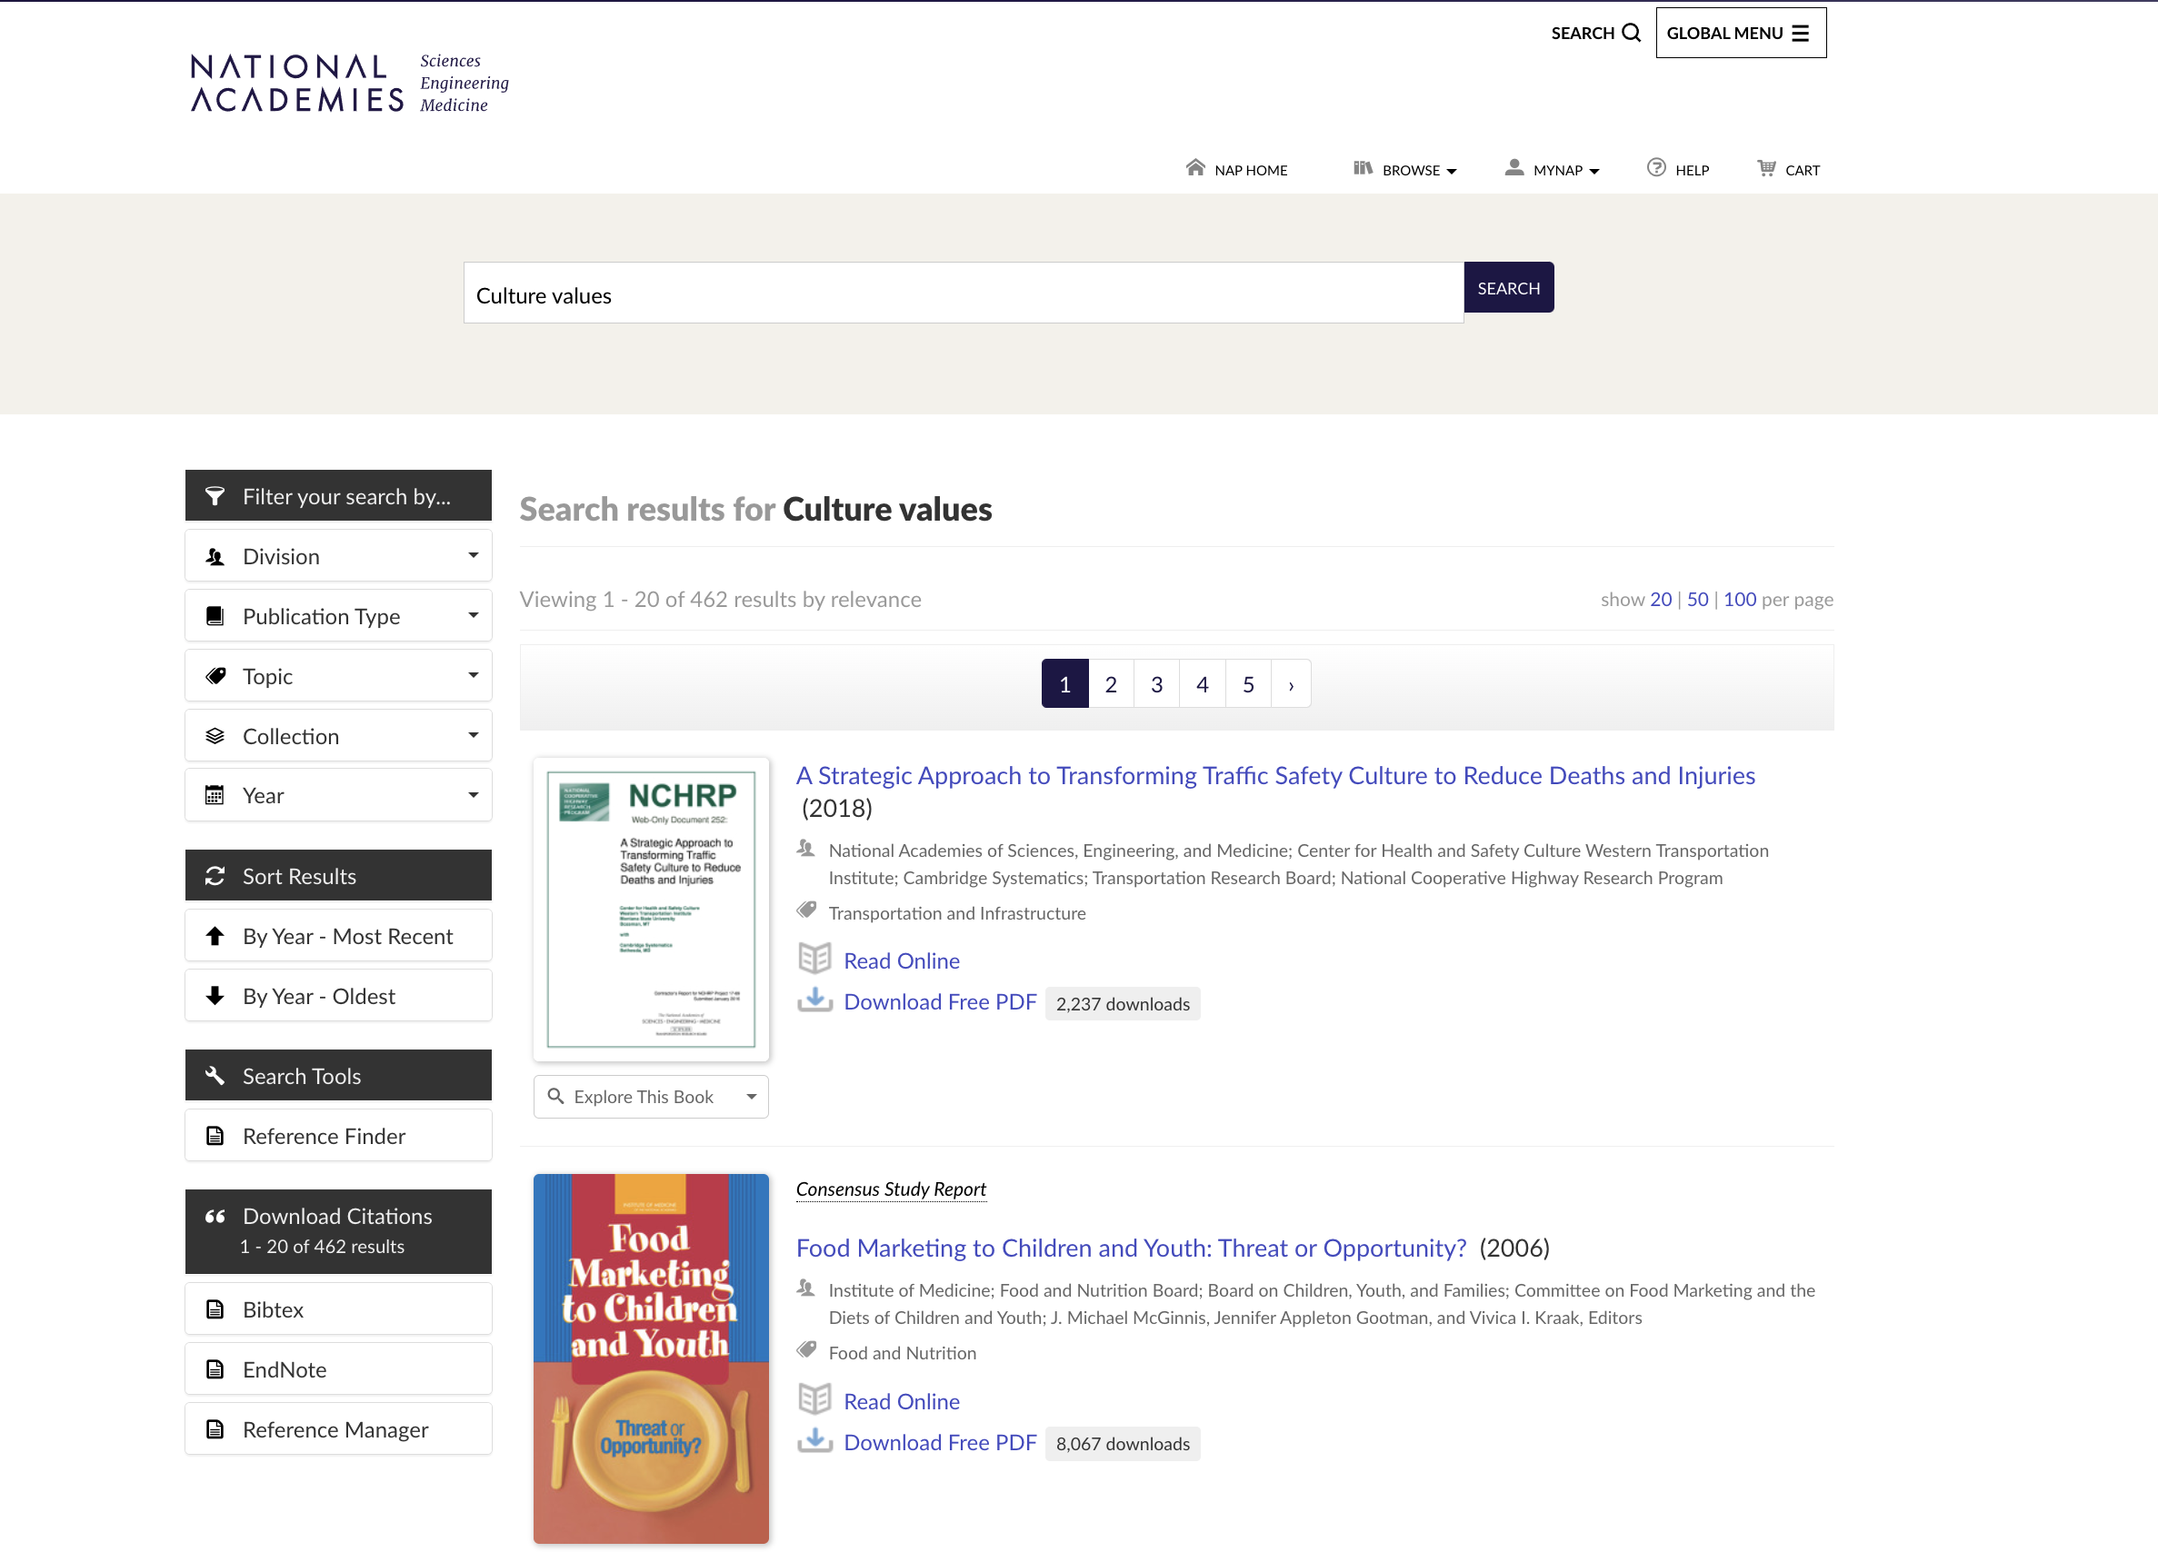
Notes:
462 results by relevance
ที่ Sort Results เลือก
By Year - Most Recent

Slide 22
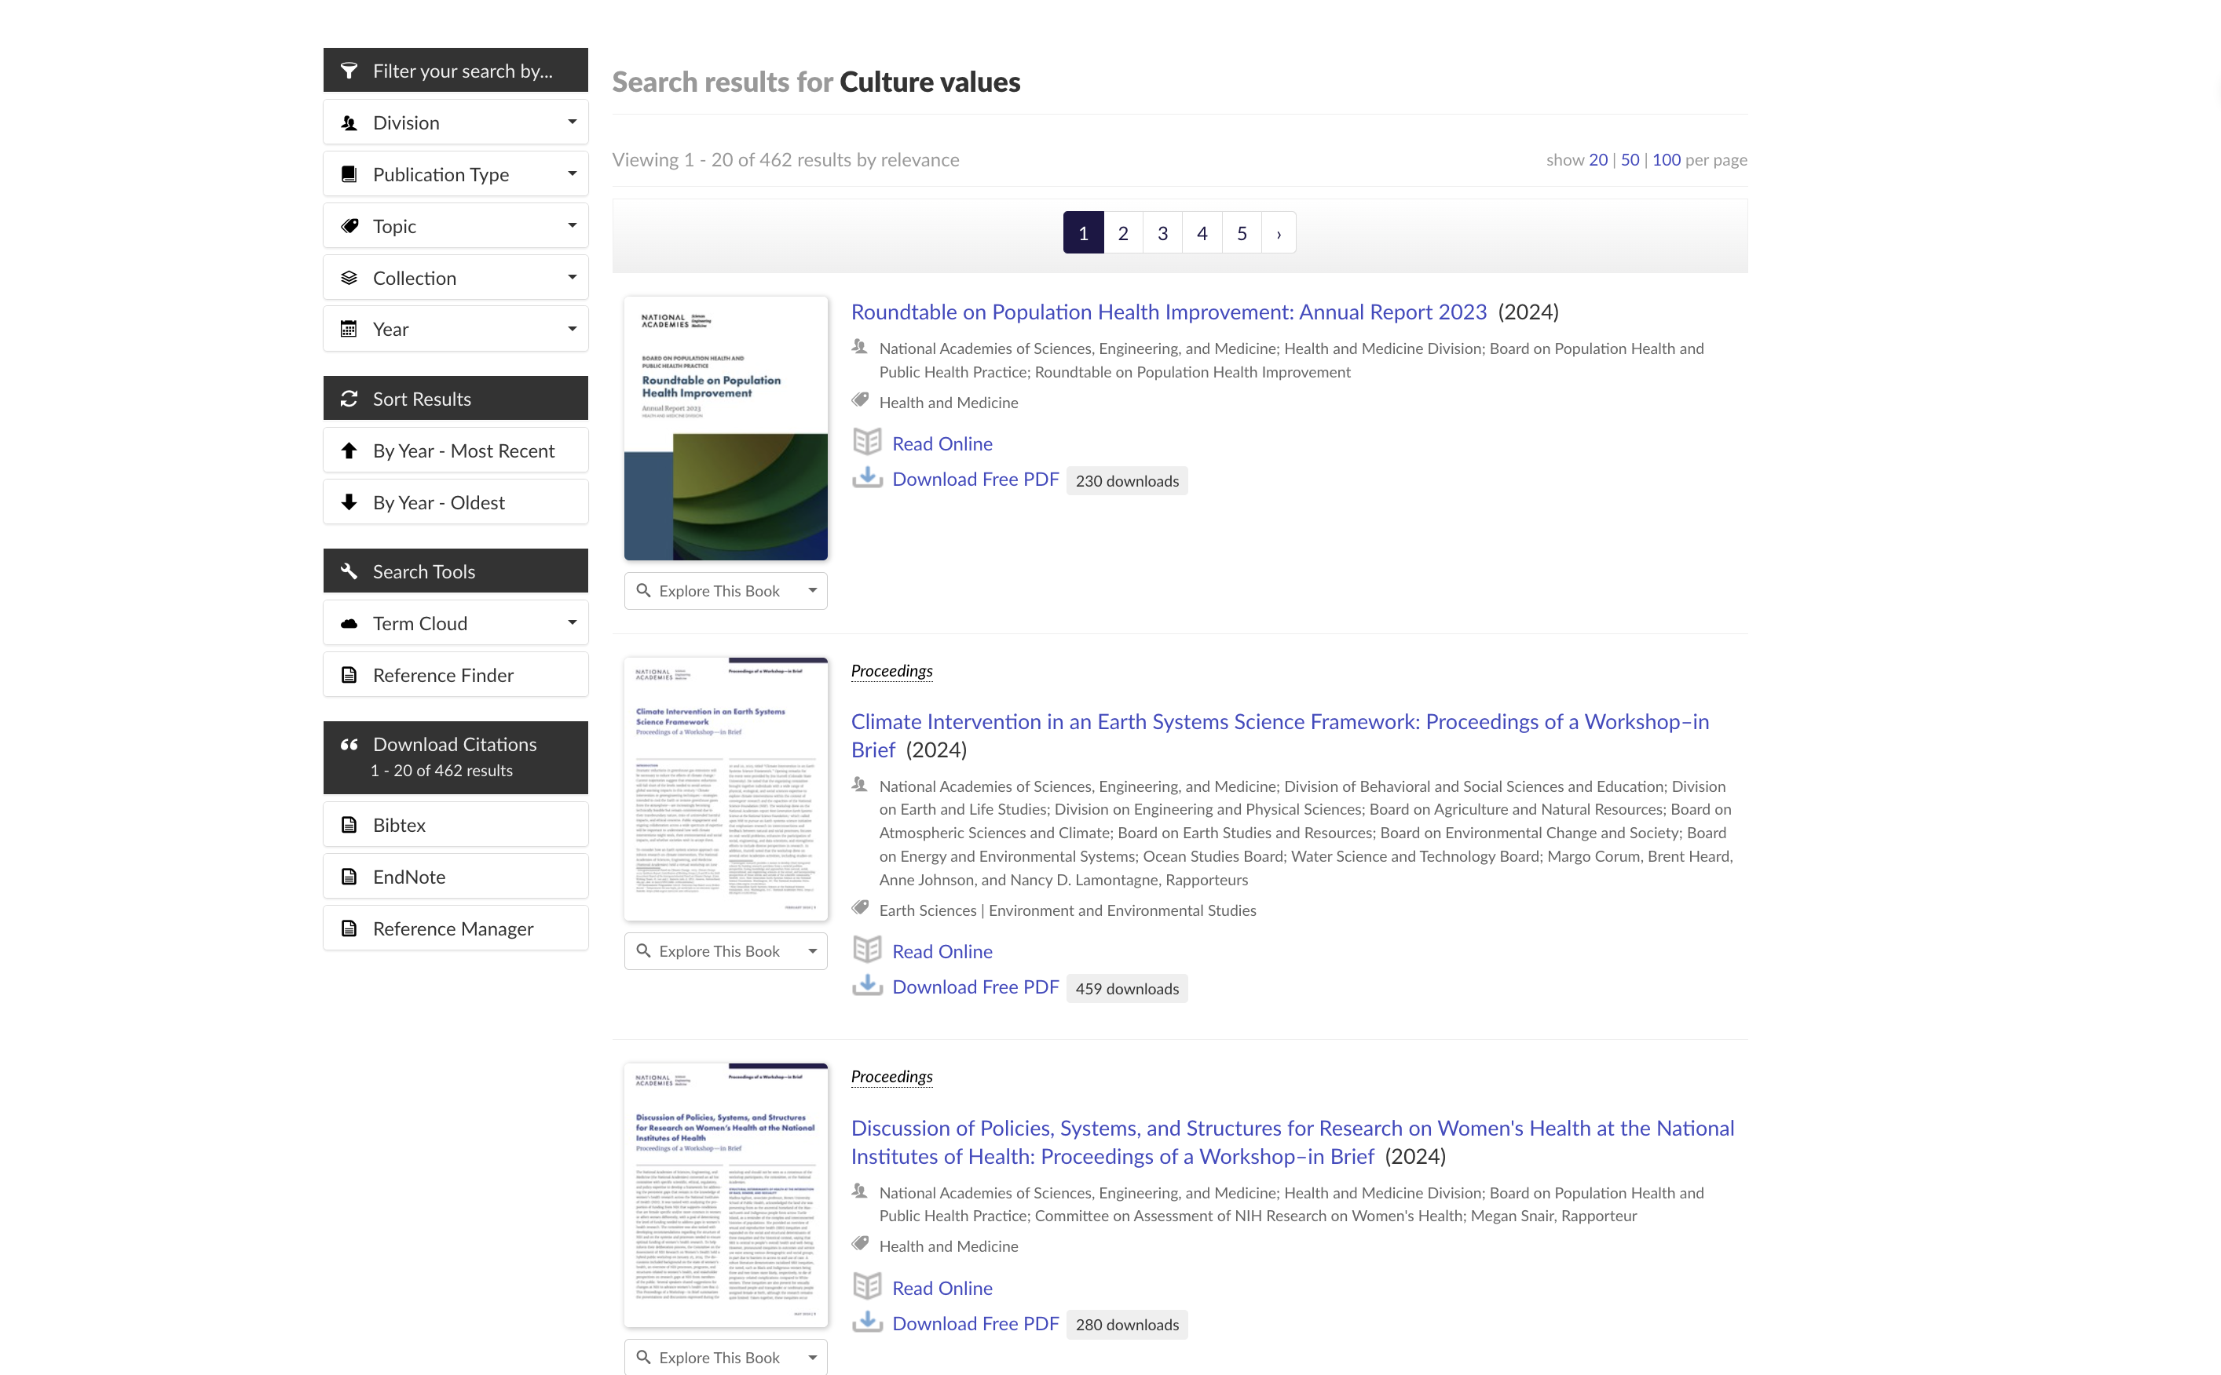
Notes:
คลิกที่ชื่อเรื่อง
Consensus Study Report รายงานการศึกษาฉันทามติ

Slide 23
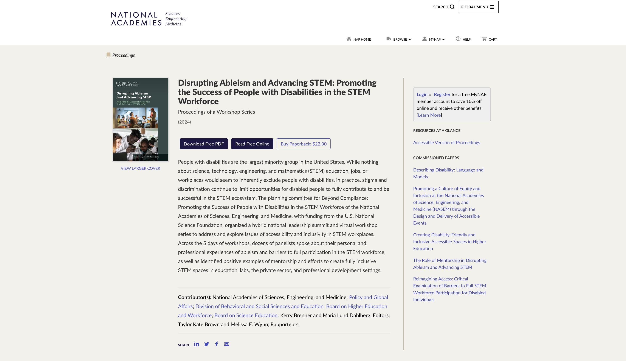
Notes:
คลิกที่ปุ่มดาวน์โหลดฟรี PDF

Slide 24
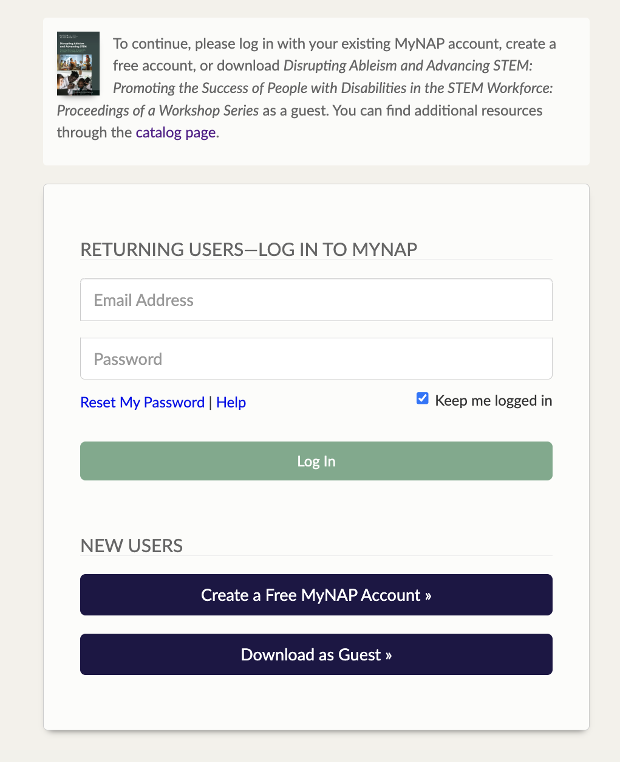
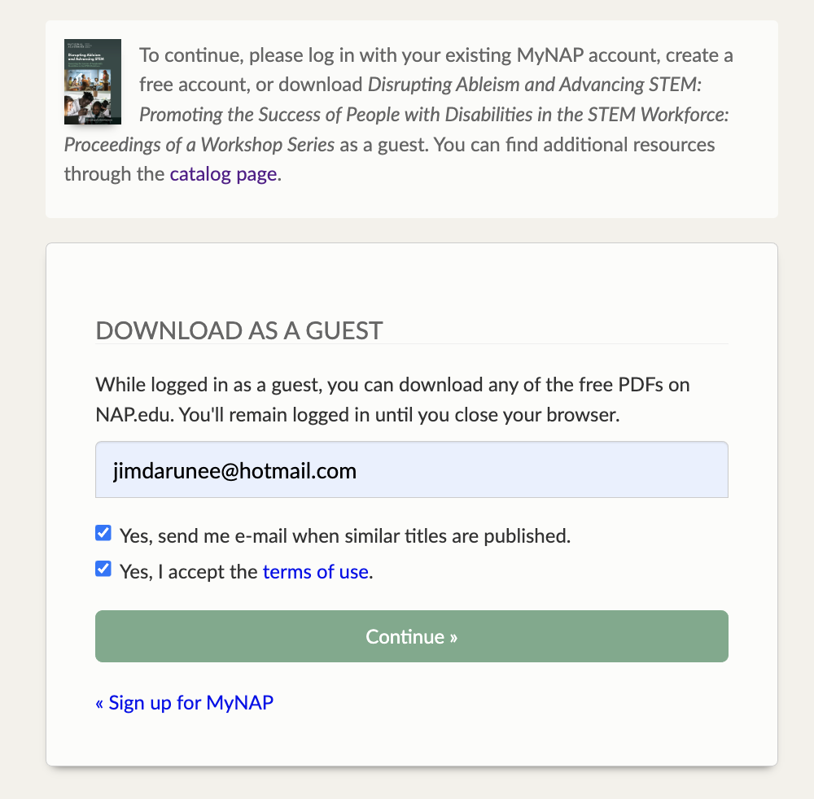
Notes:
คลิกที่ download as Guest
เติมอีเมลและคลิกที่ช่อง
แล้วคลิกที่ continue

Slide 25
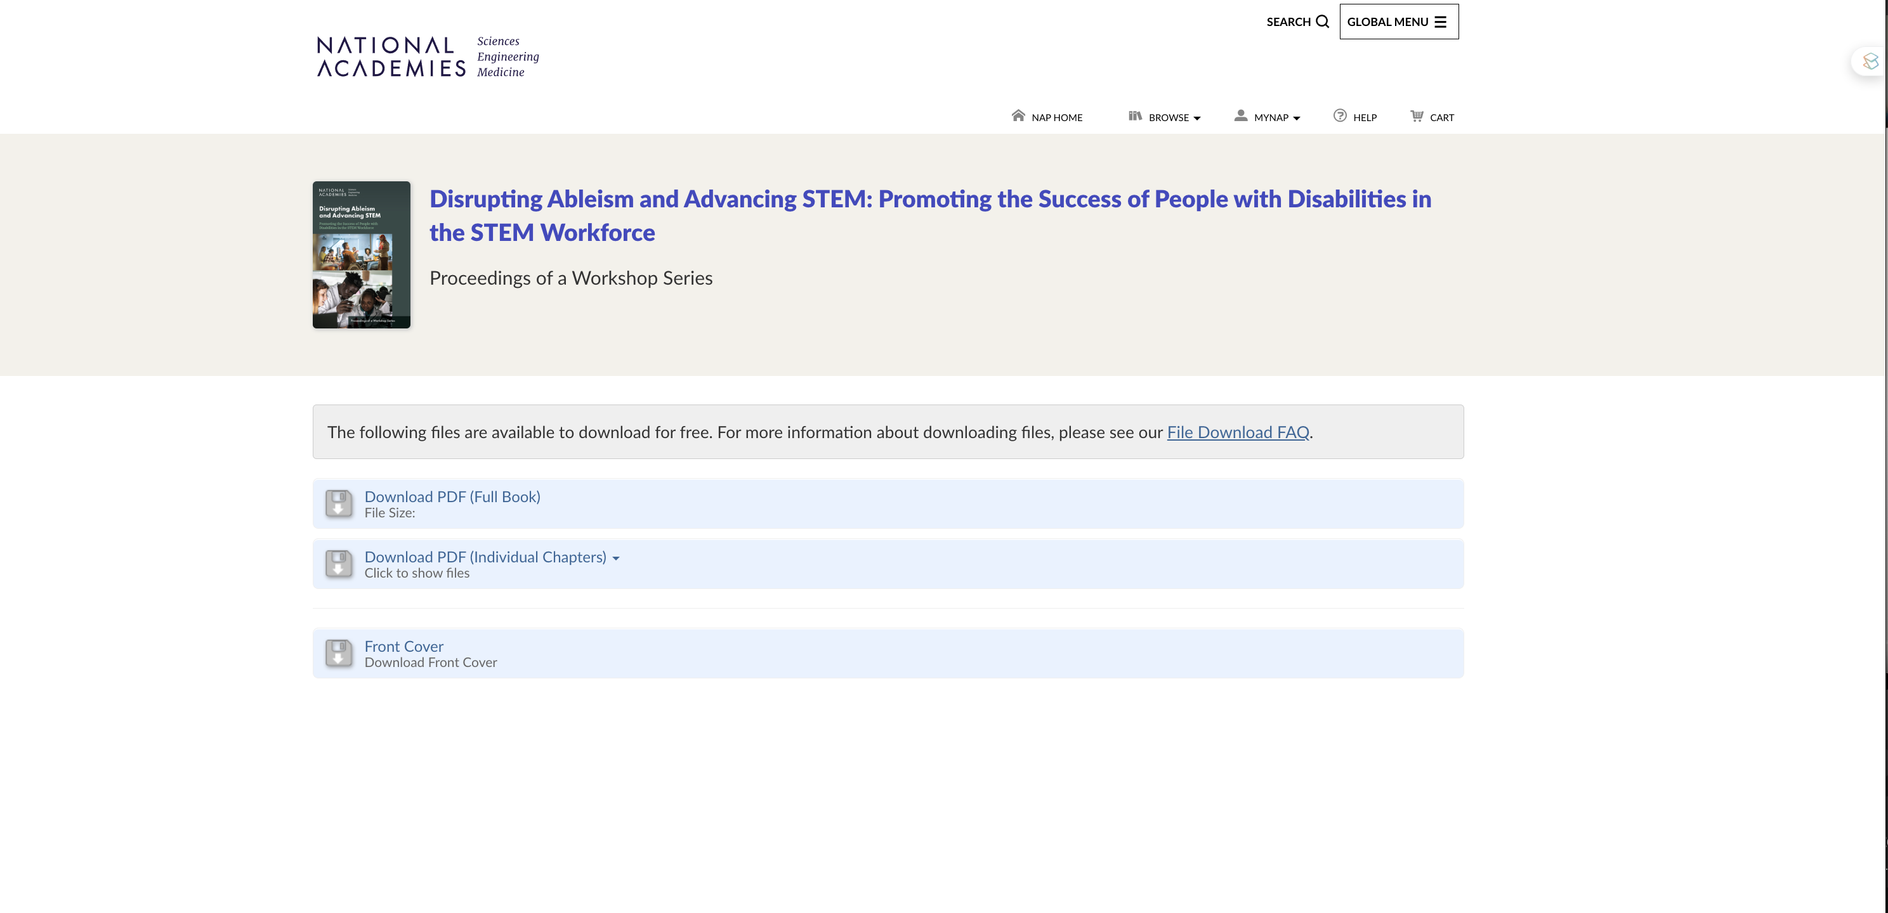
Notes:
คลิกเลือกว่าจะดาวน์โหลดแบบไหน

Slide 26
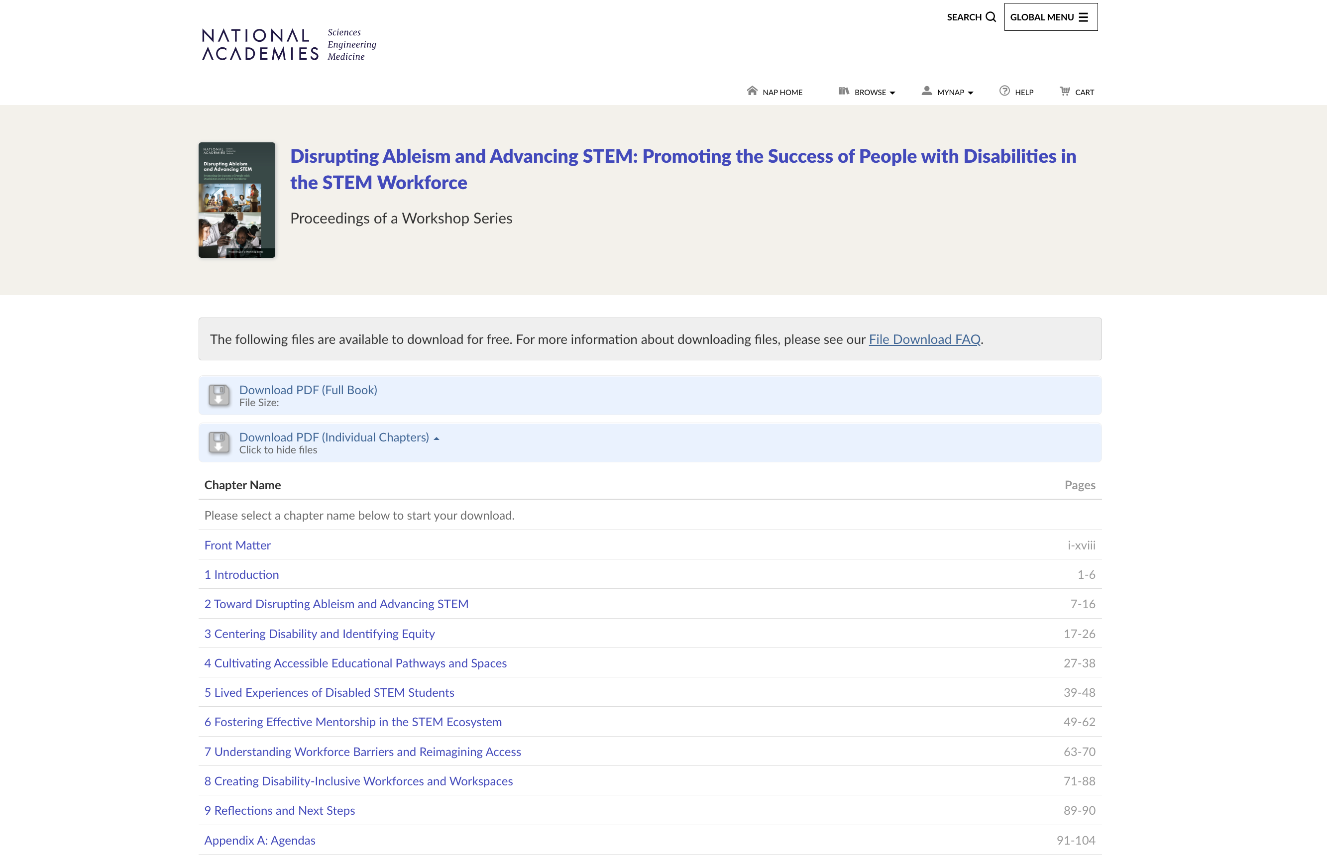
Notes:
เลือกดาวน์โหลดแต่ละบทก็ได้

Slide 27
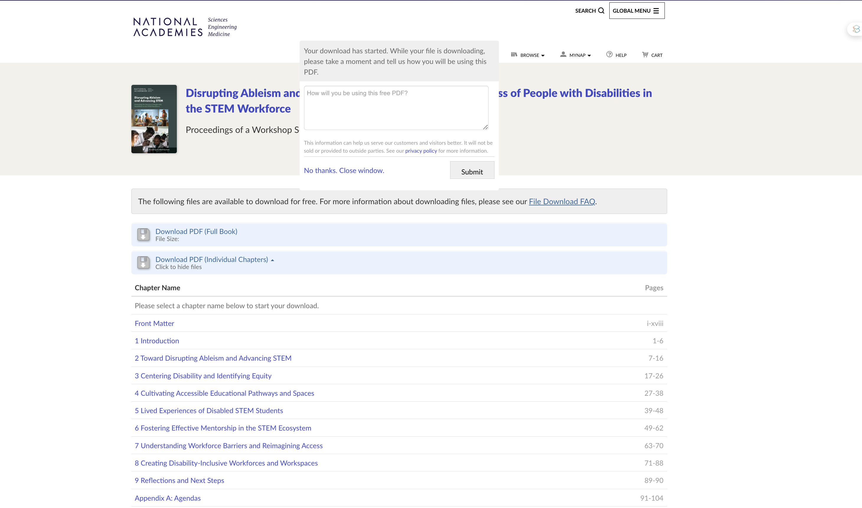

Slide 28
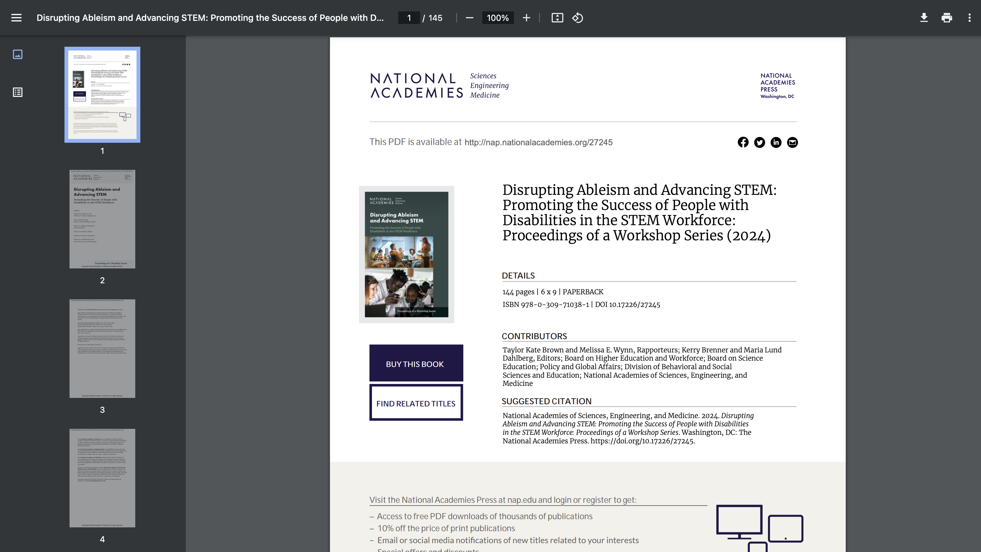

Slide 29
แปลภาษาอังกฤษเป็นภาษาไทย

Slide 30

Google drive
Notes:
โปรแกรมแปลภาษาอังกฤษเป็นภาษาไทย
google drive เป็นพื้นที่ในการเก็บข้อมูลในโลกออนไลน์
ซึ่งหลายท่านก็ใช้กันอยู่แล้วสำหรับผู้ที่มีเมล์ Gmail หรือ Google Account อยู่แล้ว ท่านก็สามารถใช้บริการฟรี ซึ่งในช่วงโควิด
เชื่อว่าท่านเคยใช้
แต่ประสิทธิภาพของมันสามารถปรับปรุงเปลี่ยนแปลงอย่างอื่น เช่น สามารถแปลงไฟล์ได้ ขอแนะนำเวลาแปลหนังสือทั้งเล่มสามารถใช้ Google Drive แต่ได้ทั้งเล่ม แต่ถ้าจะแปลเปเปอร์ทั้งภาษาอังกฤษและภาษาไทยแนะนำให้ใช้ Google translate

Slide 31
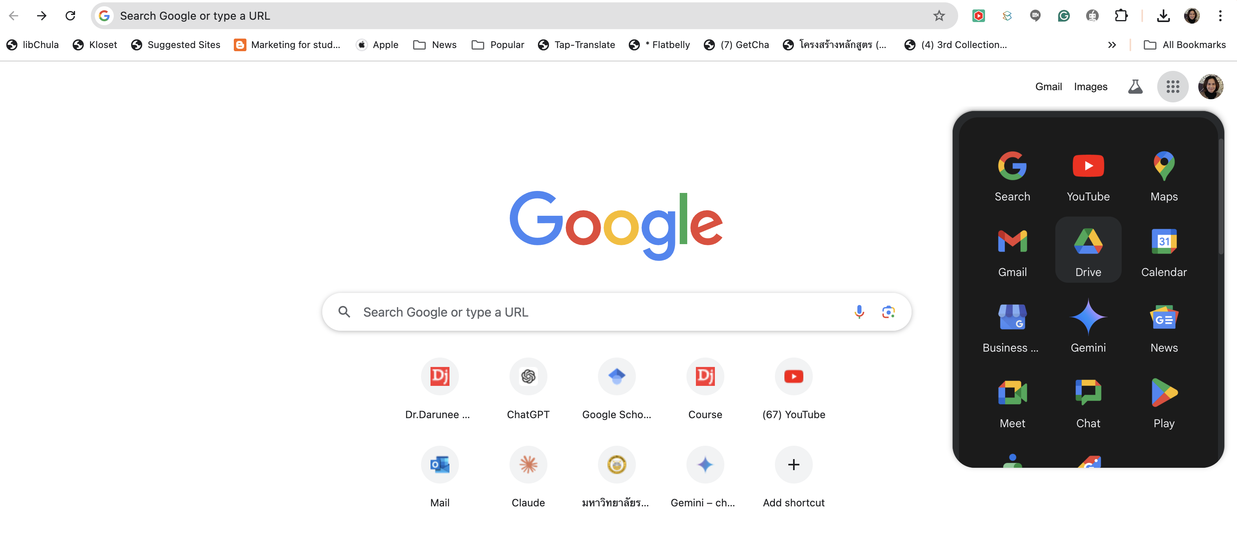
https://drive.google.com
Notes:
เข้าไปใน Google และล็อกอิน Gmail แล้วก็จะเห็นจุดเก้าจุด กดจุดเก้าจุดคลิกเลือก Google Drive

Slide 32
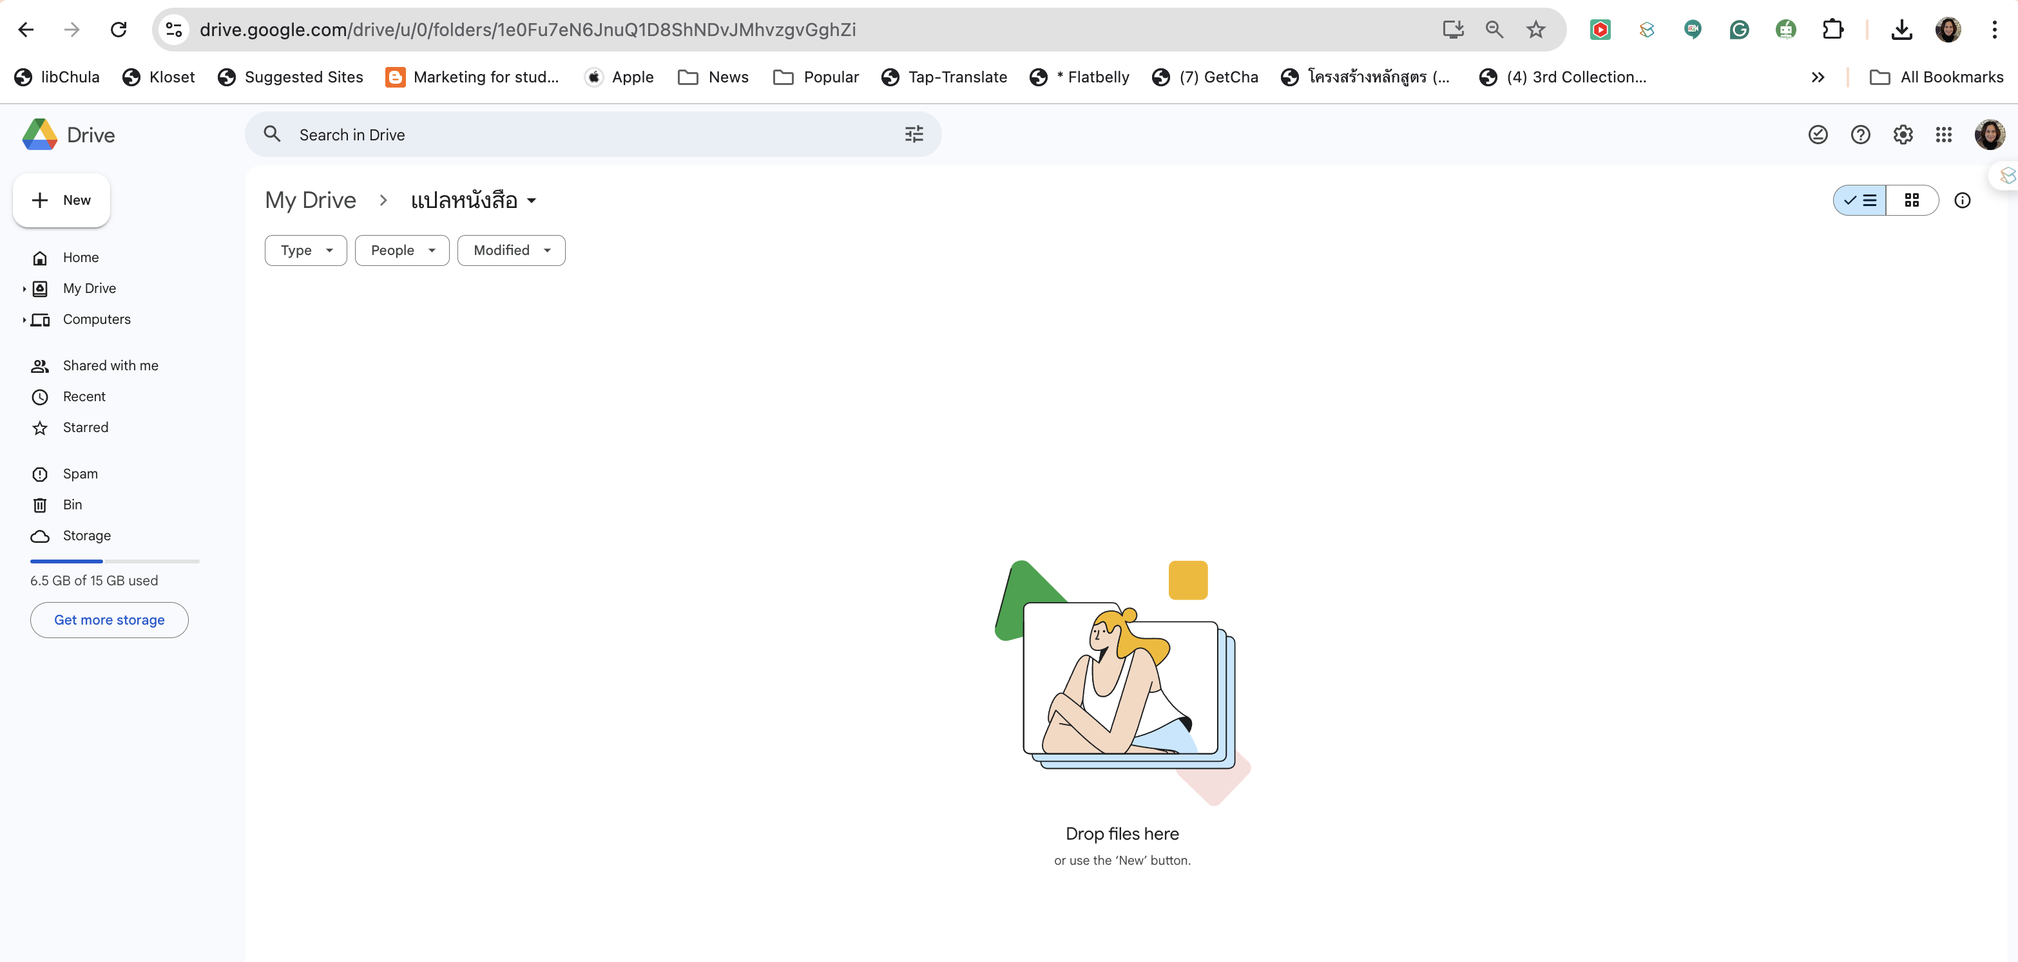
Notes:
ก็จะมาที่หน้าจอนี้ซึ่งเป็นพื้นที่เก็บข้อมูลส่วนบุคคล 15 GB
หลักการง่ายง่ายคือเอาหนังสือที่ดาวน์โหลดมาจากโปรแกรมดาวน์โหลดหนังสือเอาเข้าไปไว้ใน Google Drive

Slide 33
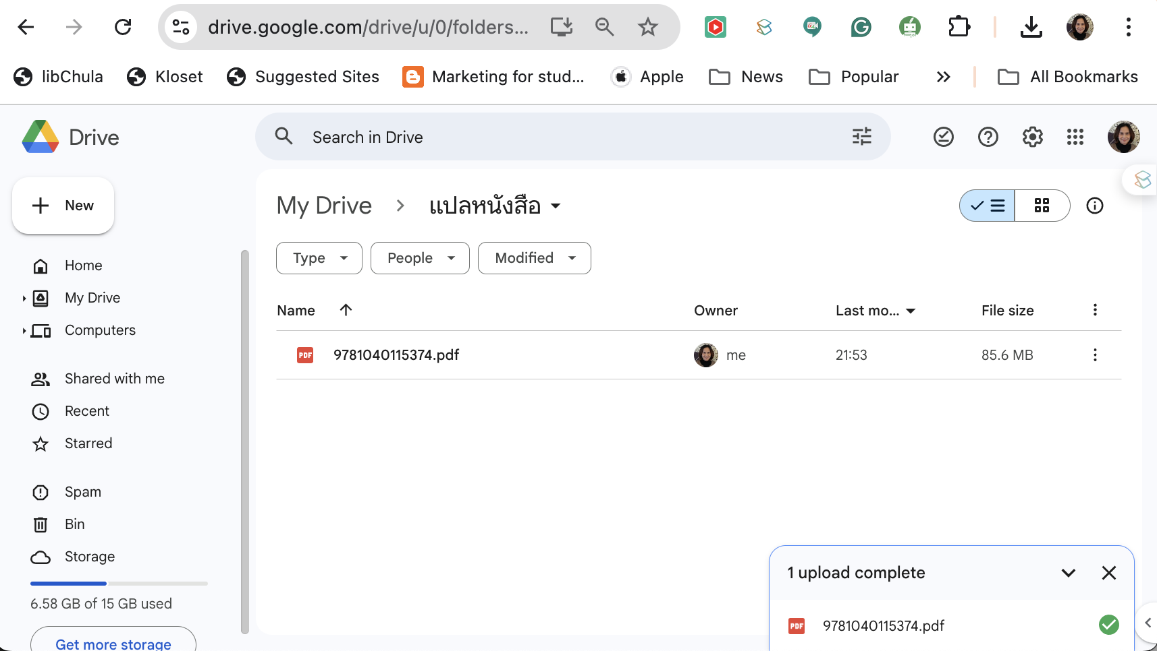
Notes:
ดับเบิ้ลคลิกที่ชื่อหนังสือ

Slide 34
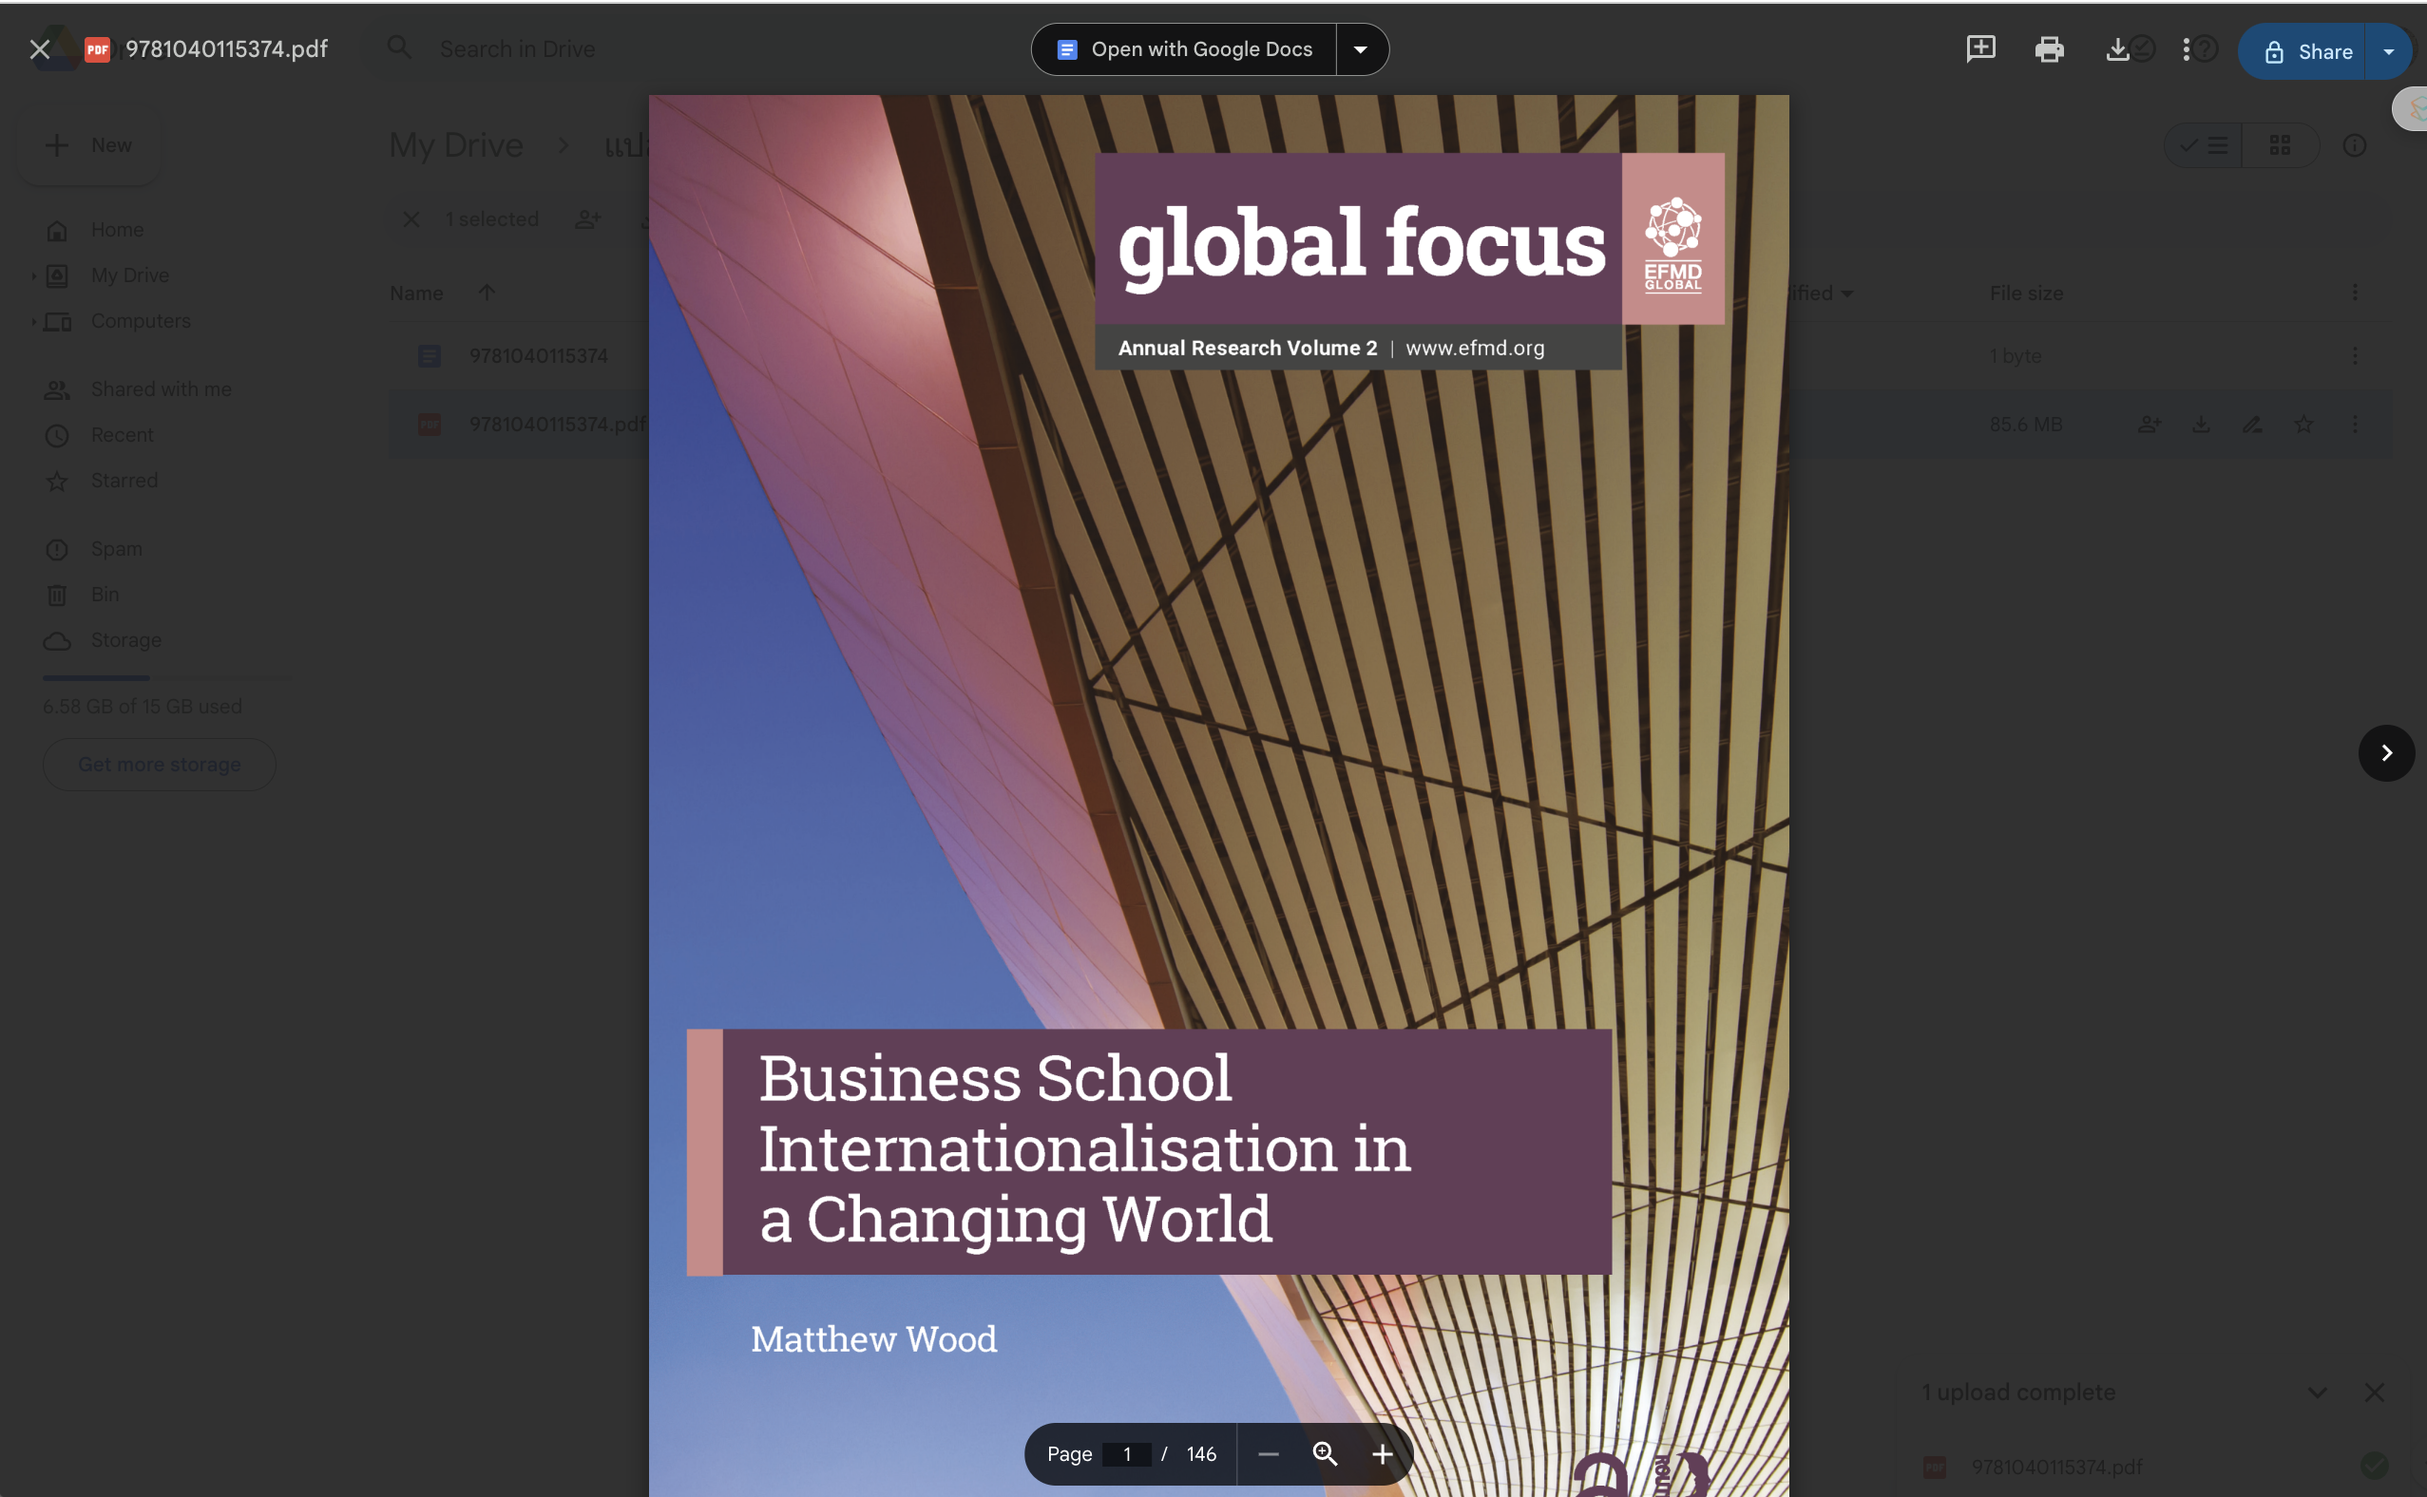
Notes:
มันจะเจรเลทไฟล์เป็นไฟล์ Word

Slide 35
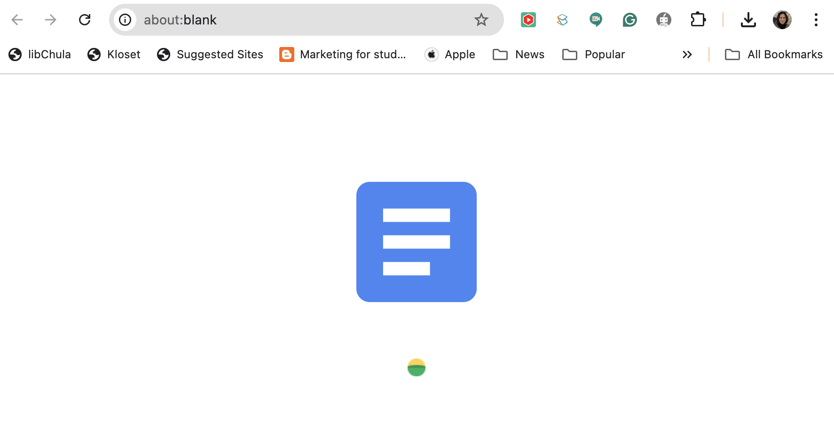

Slide 36
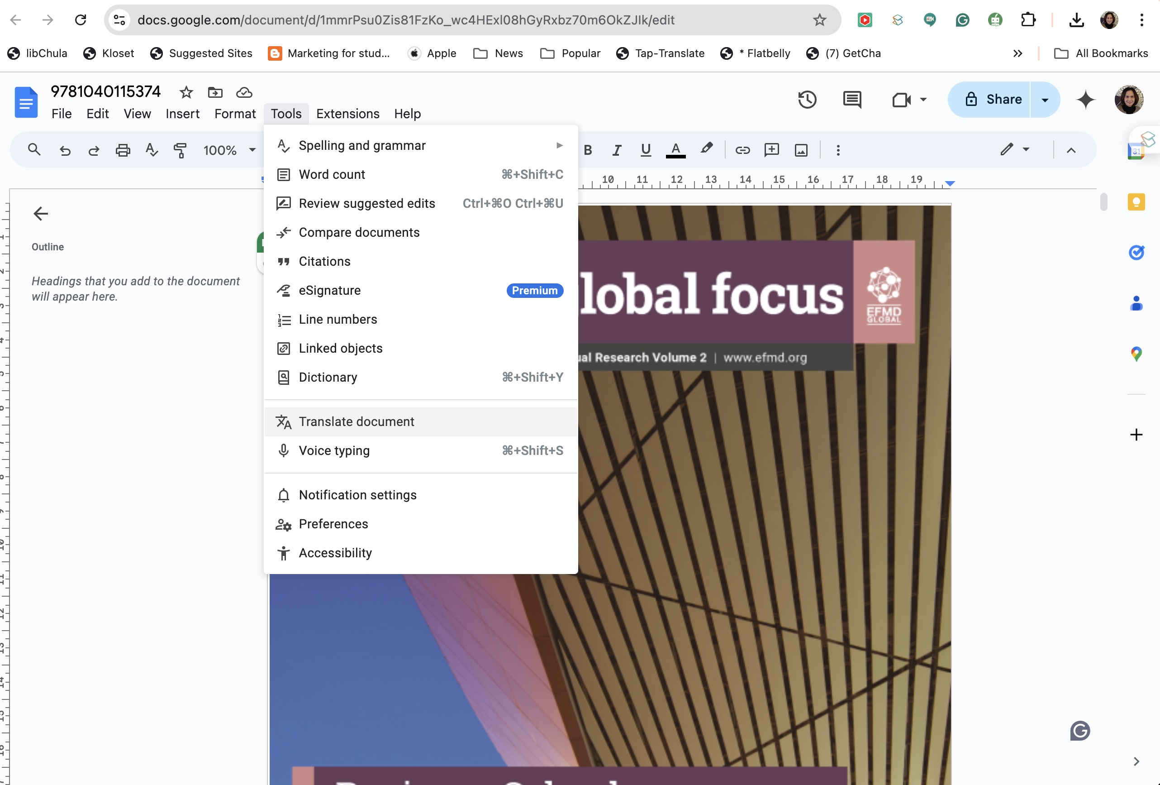
Notes:
กด Tool เลือกเครื่องมือ Traslate document

Slide 37
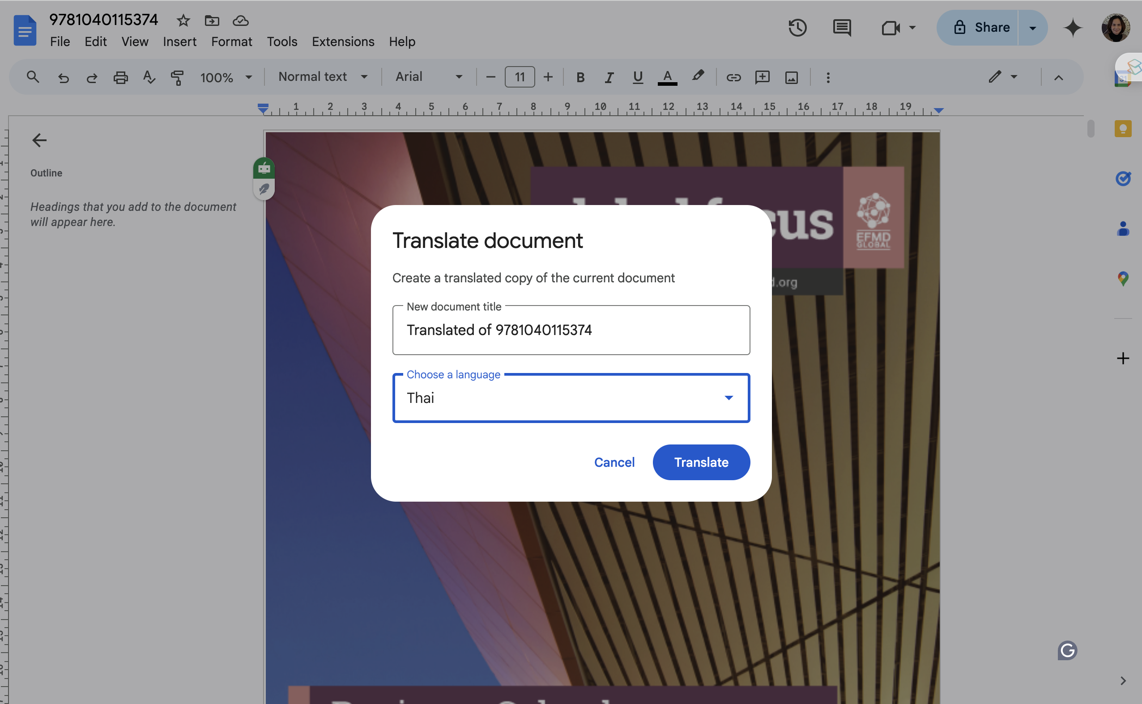
Notes:
ตั้งชื่อไฟล์ใหม่เพื่อป้องกันการจำผิด
แล้วเลือกภาษาไทย

Slide 38
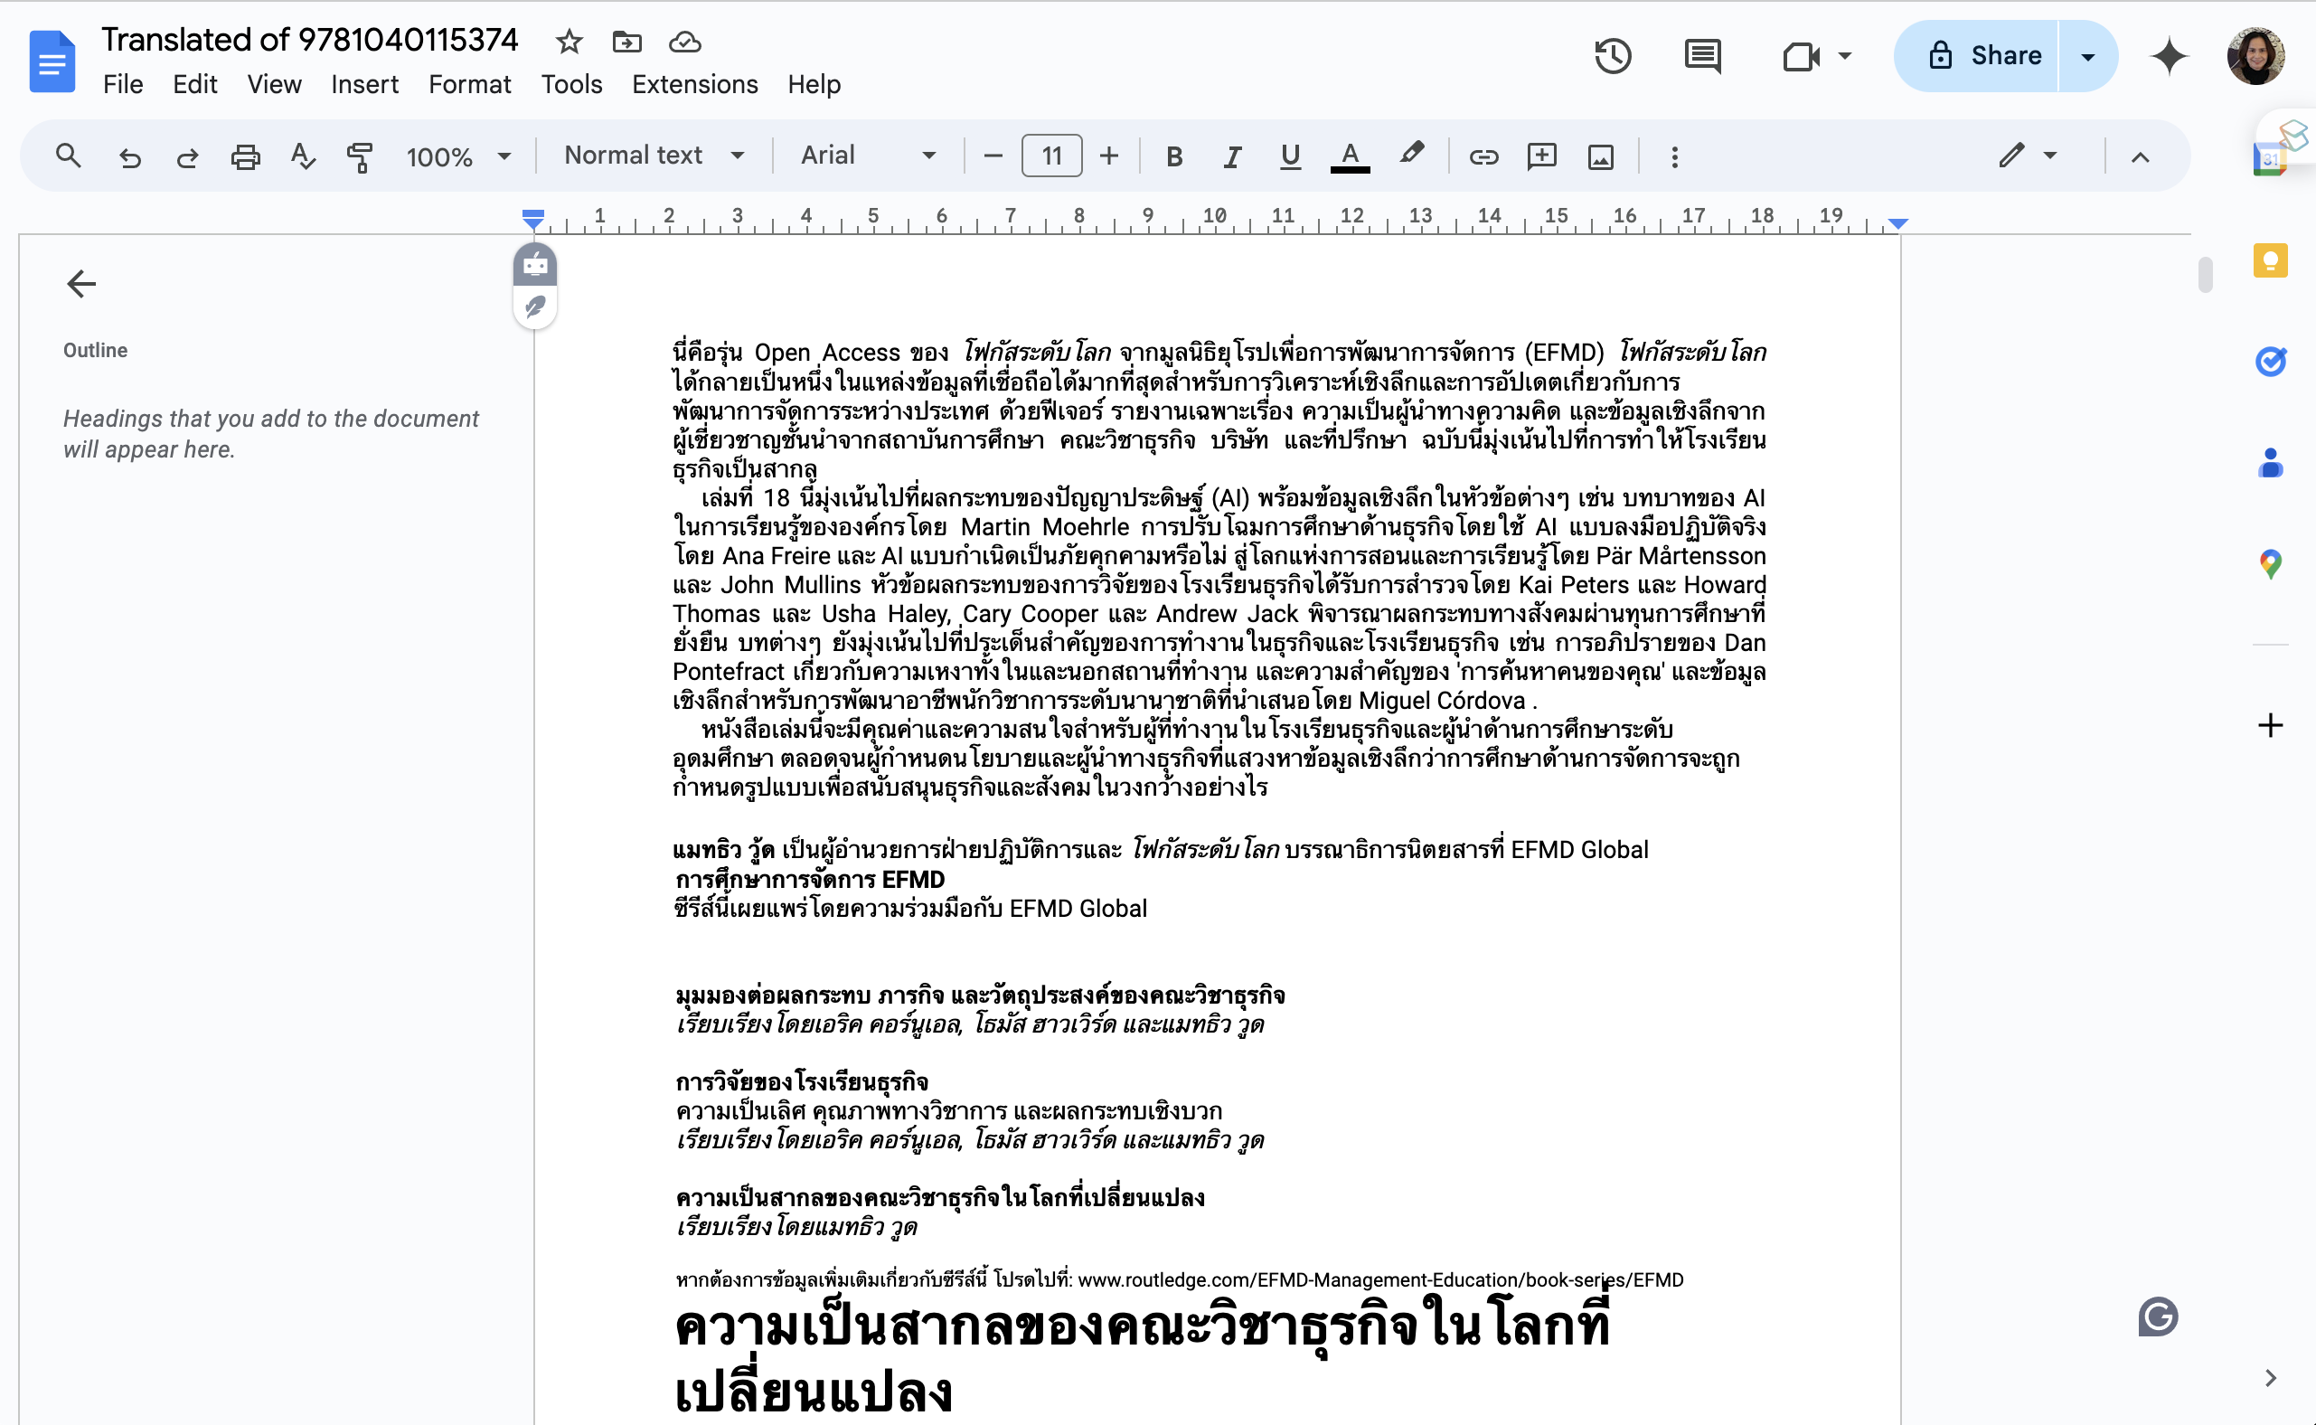

Slide 39
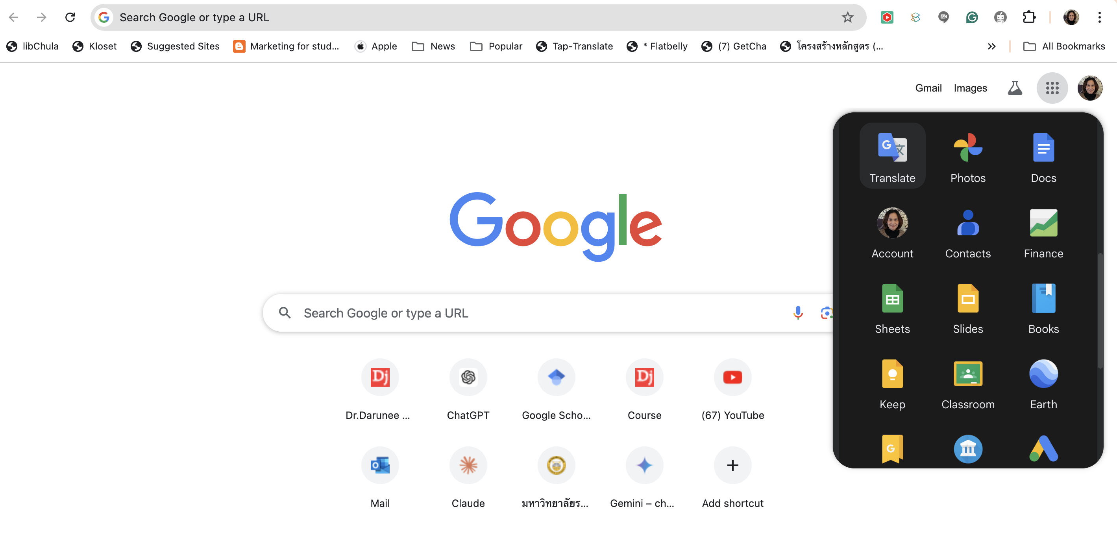

Slide 40
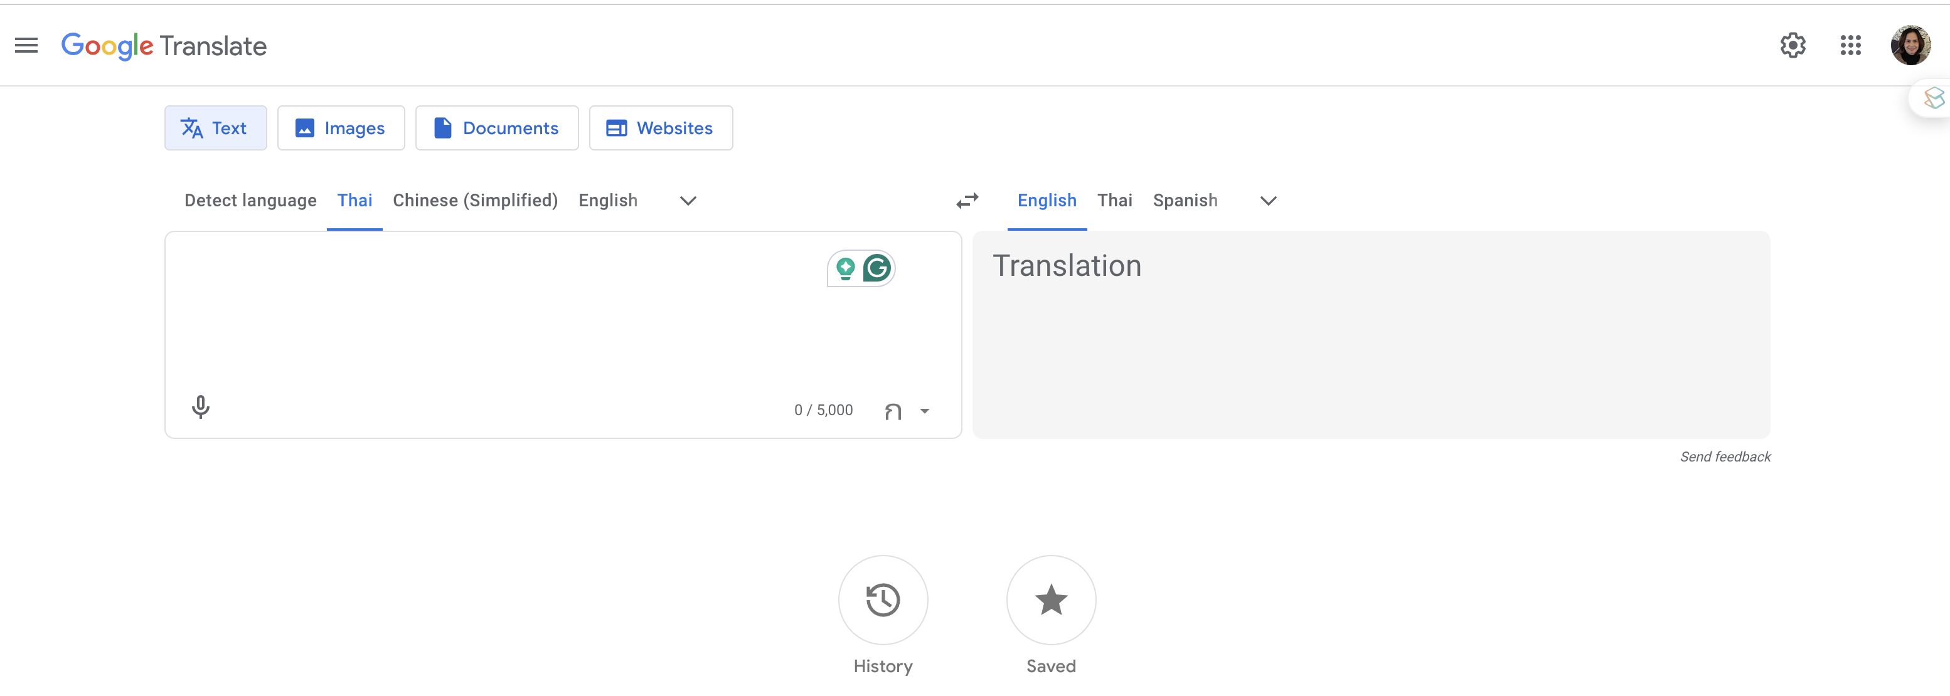
https://translate.google.com

Slide 41
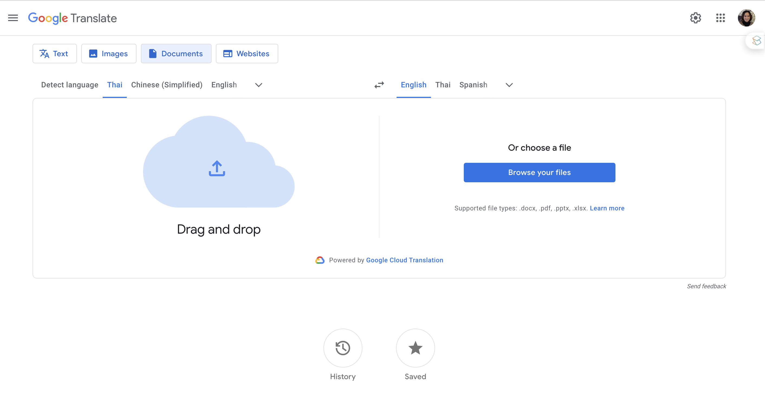
Notes:
ใส่ไฟล์ PDF ไฟล์จะแปลไฟล์ PDF ไฟล์
ใส่ไฟล์ Word จะแปลเป็นไฟล์ Word
ข้อดีคือกรณีที่แปลเป็นคำต่อคำ
จะแปลง่าย หรือจะแปลทั้งประโยคพอดี

Slide 42
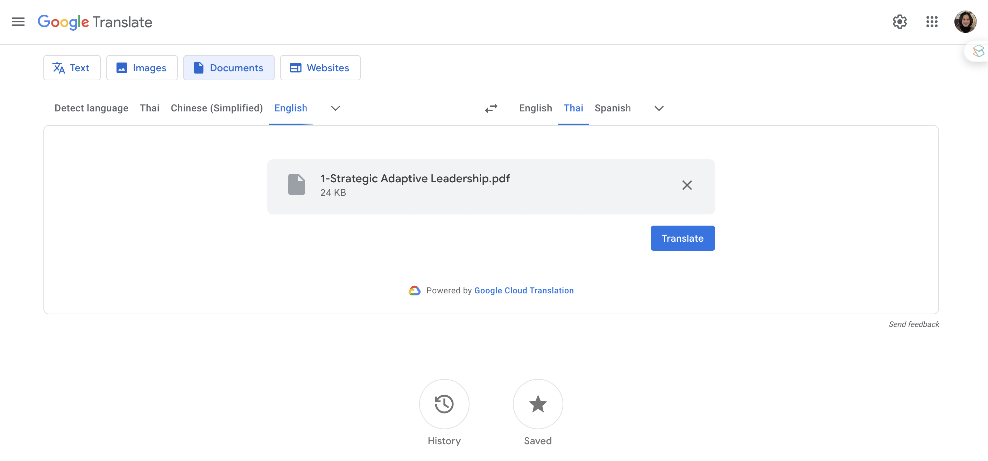

Slide 43
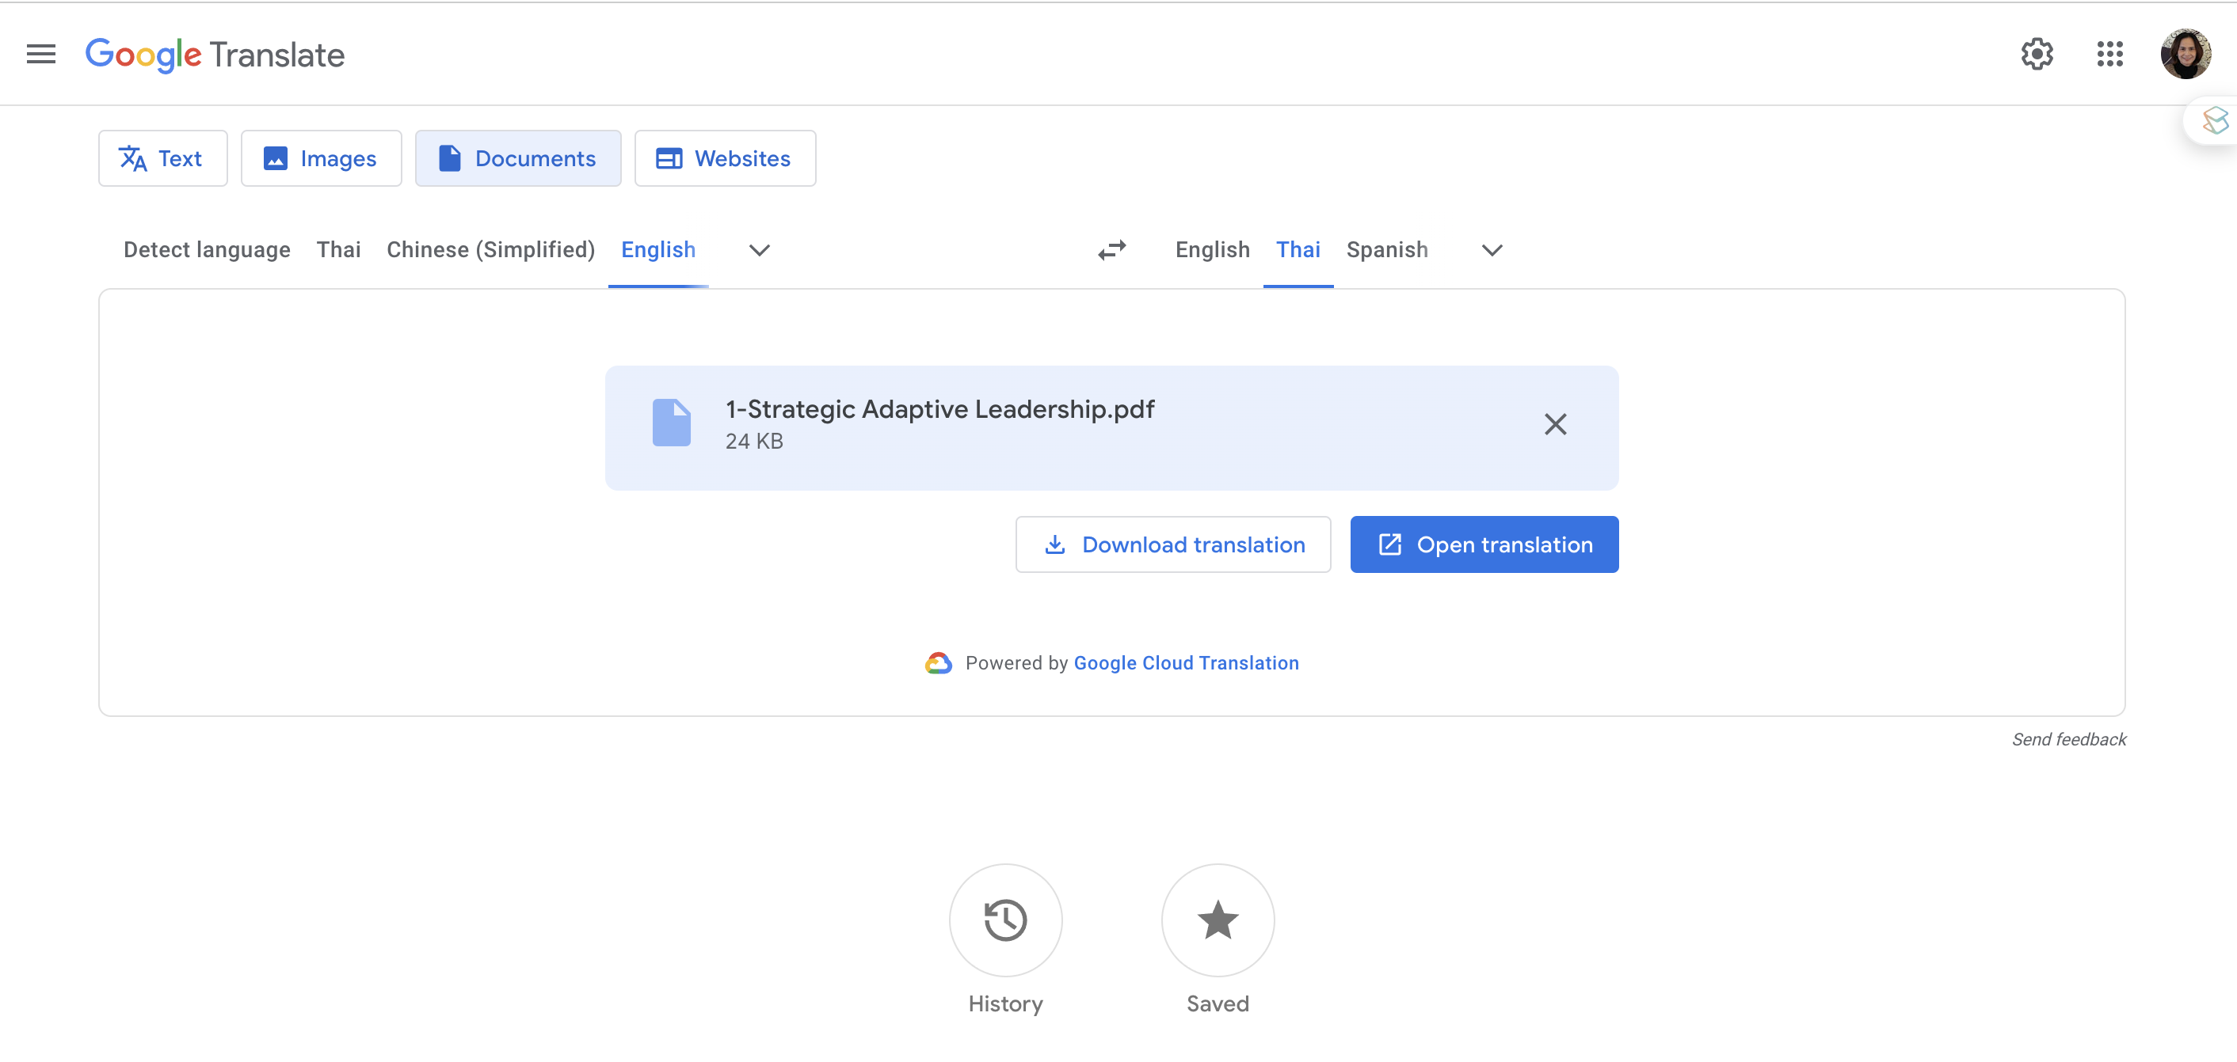

Slide 44
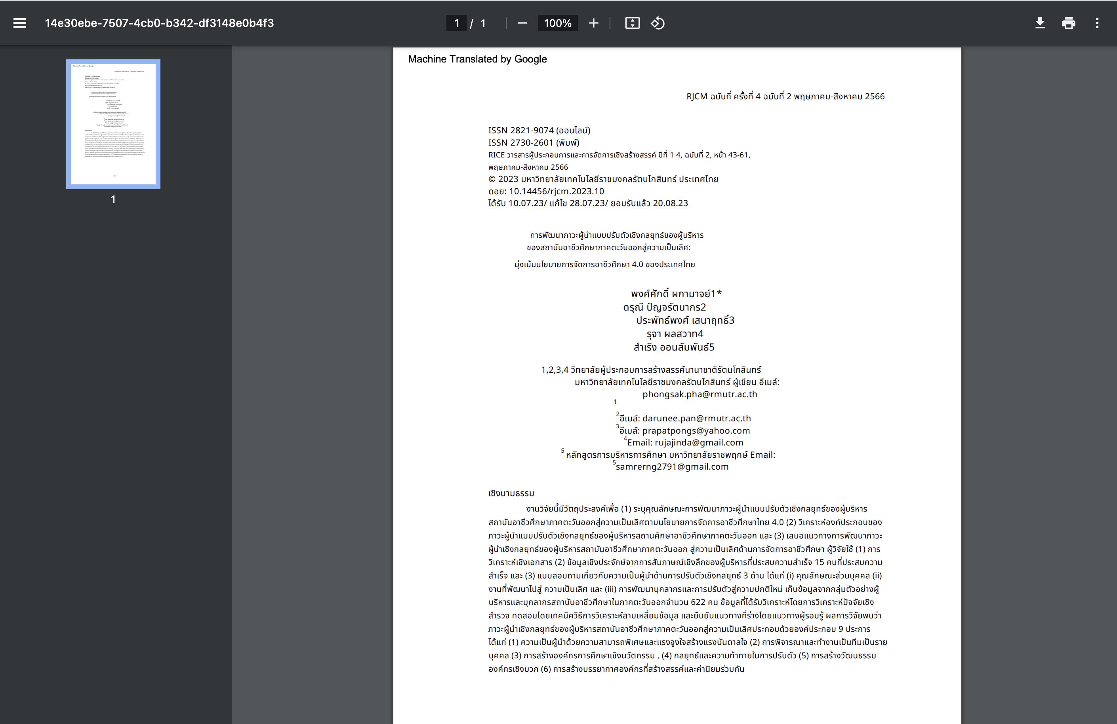

Slide 45
โปรแกรมโหลดงานวิจัย
Notes:
โปรแกรมโหลดงานวิจัย

Slide 46

Google Scholar
Notes:
Google Scholar
เชื่อว่าทุกคนใช้ Google Scholar เป็นแต่อาจจะใช้คำสั่งยังไม่เป็น
เราจะเสิชจากหลักล้าน ให้เหลือหลักหมื่น หรือหลักร้อย
โดยเราจะใช้ชุดคำสั่งที่จะหาเปเปอร์ที่เราต้องการให้เร็วขึ้น โดยปัดเปเปอร์ที่เราไม่ต้องการออก
เป็นเครื่องมือที่ดีเราจะค้นข้อมูลของใคร
หรืองานวิจัยที่ร่วมสมัยแต่สิ่งสำคัญเราต้องมีตัวโมดิฟายด์เออร์หรือตัวแปลง ตัวช่วยเราให้สืบค้นงานให้ตรง ให้สั้นกระชับและประหยัดเวลาด้วย

Slide 47
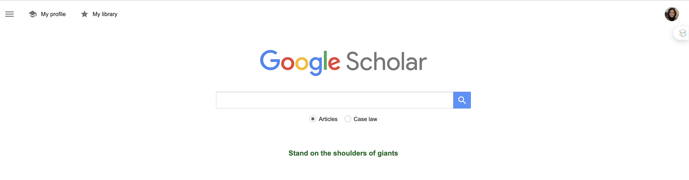
https://scholar.google.com/

Slide 48
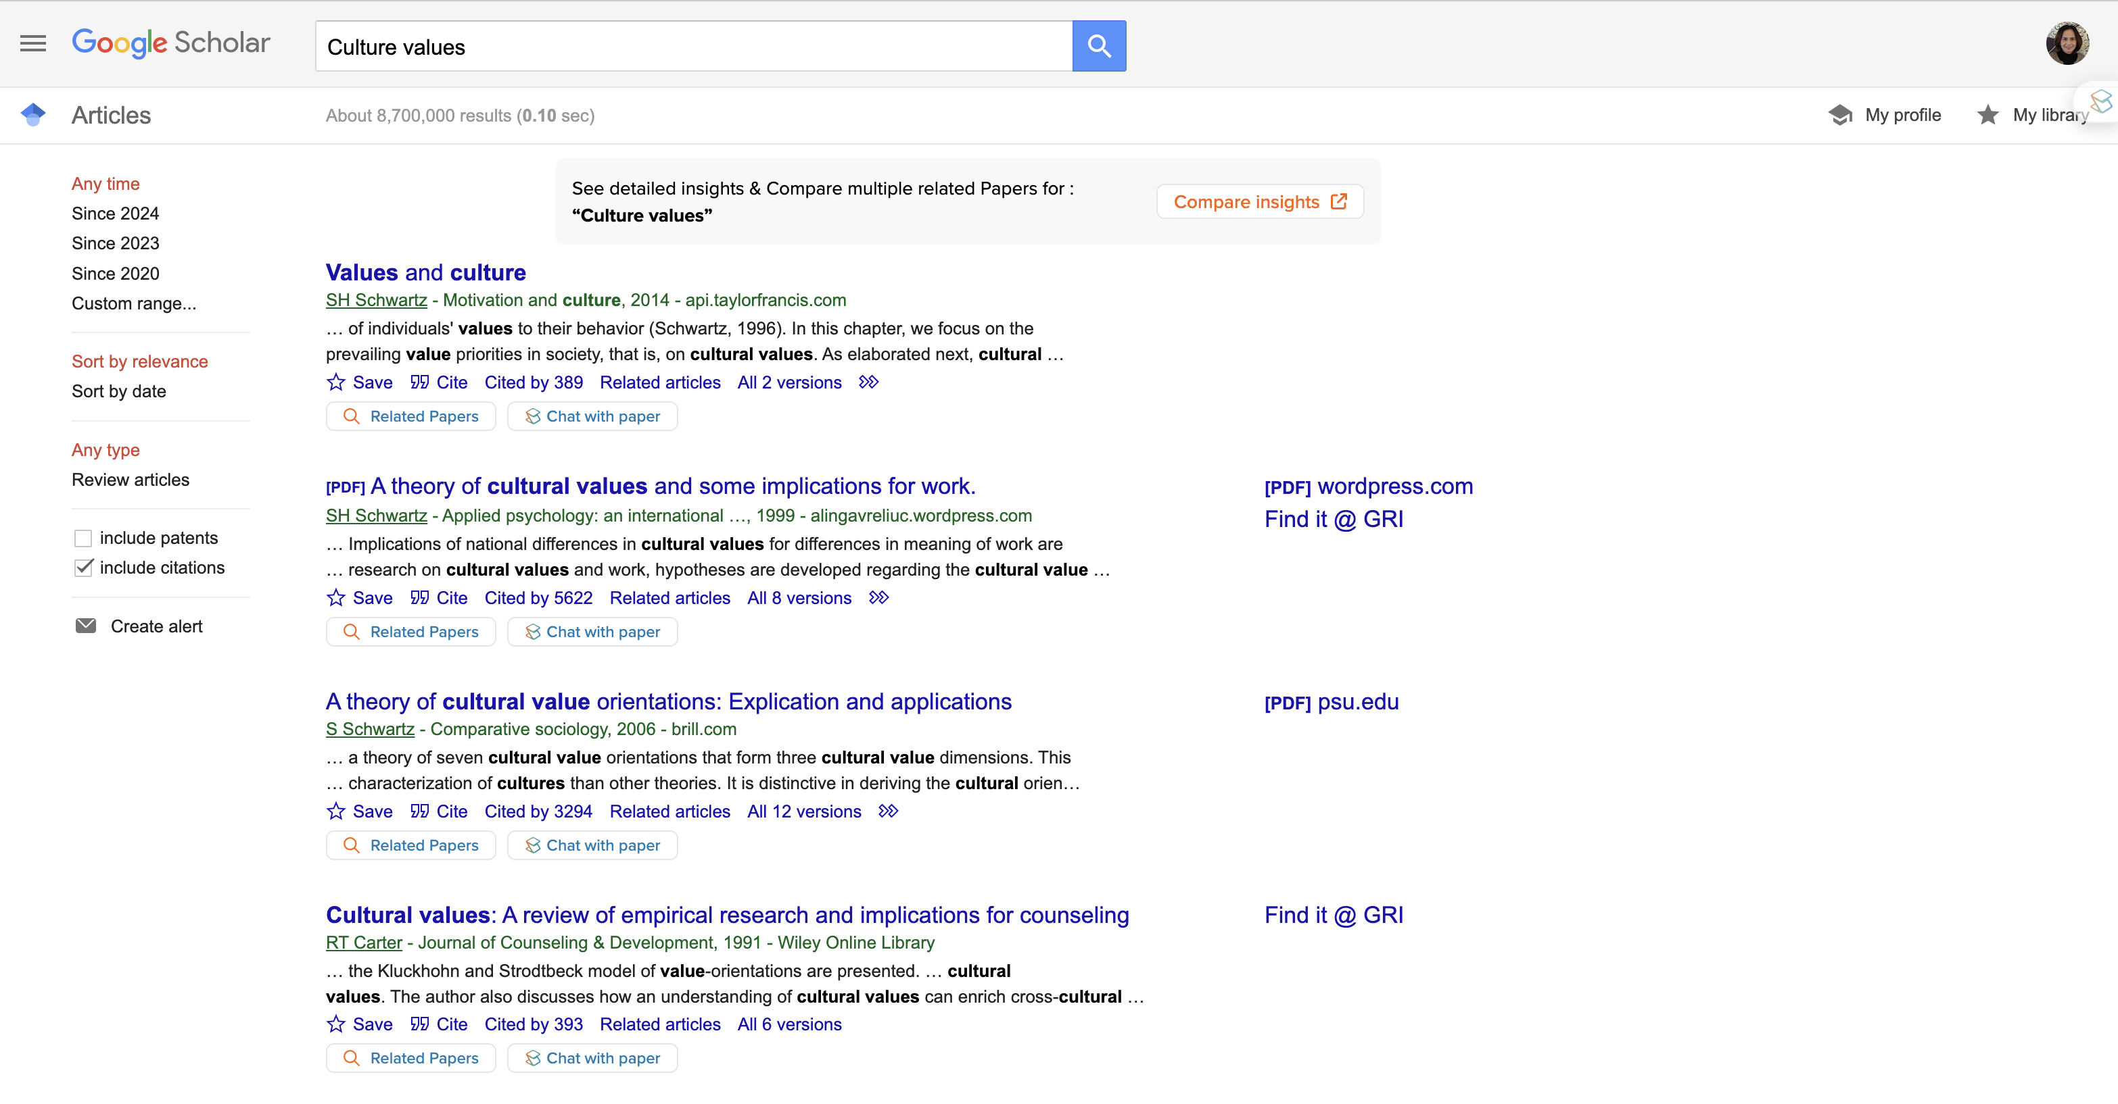

Slide 49
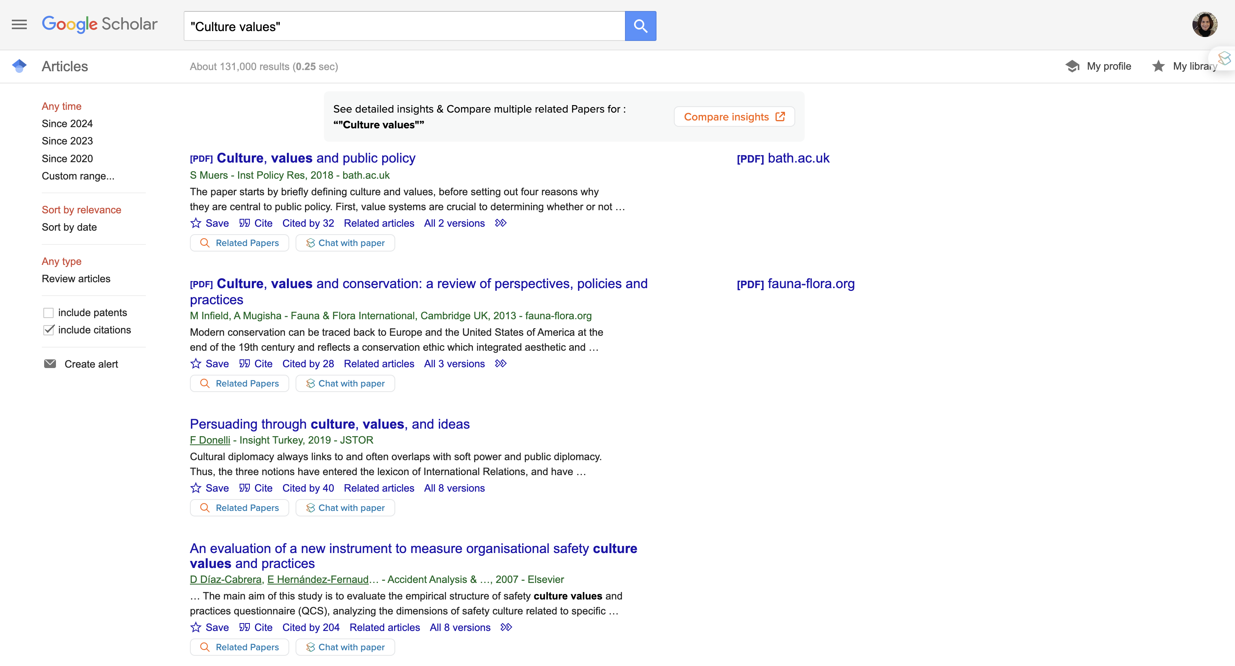
Notes:
ใส่เครื่องหมายคำพูด

Slide 50
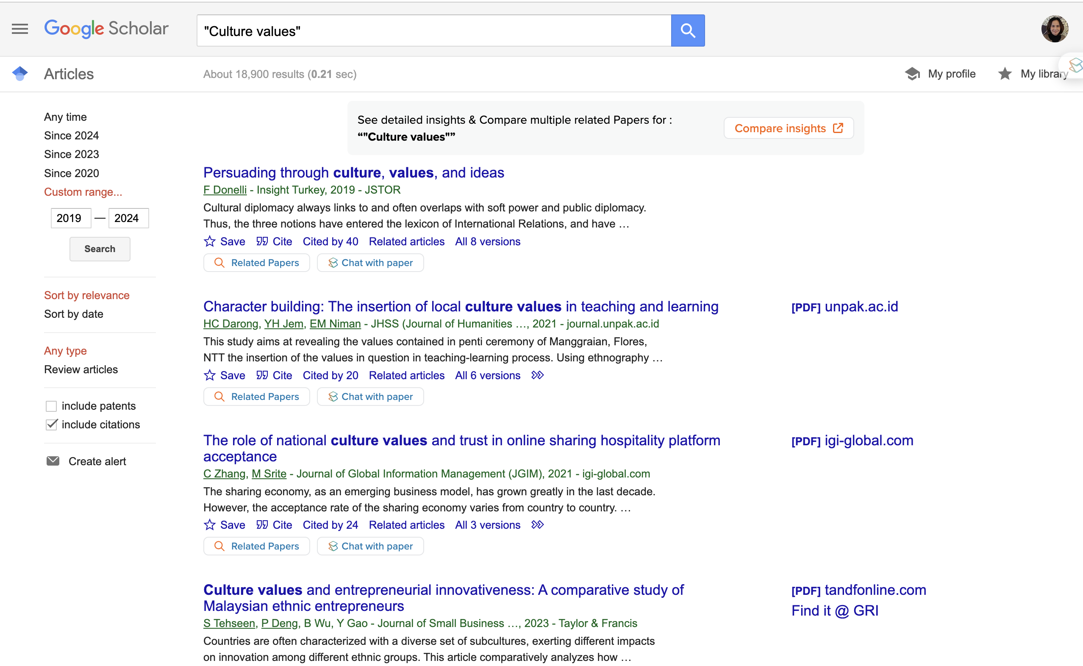

Slide 51
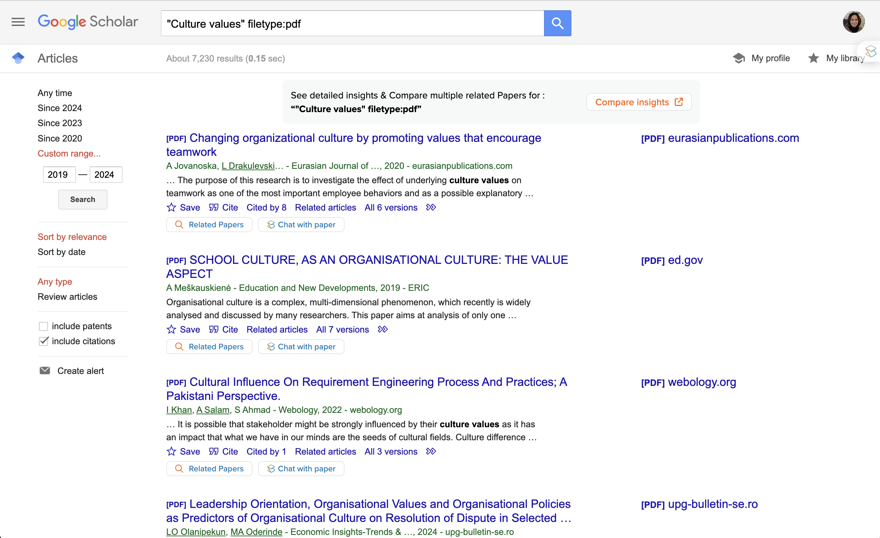
Notes:
"Culture values" filetype:pdf
เราจะเอาไฟล์ที่เป็น PDF ไฟล์เท่านั้นใช้คำสั่ง
สังเกตด้านขวามือจะเป็น PDF ไฟล์ทั้งหมด

Slide 52
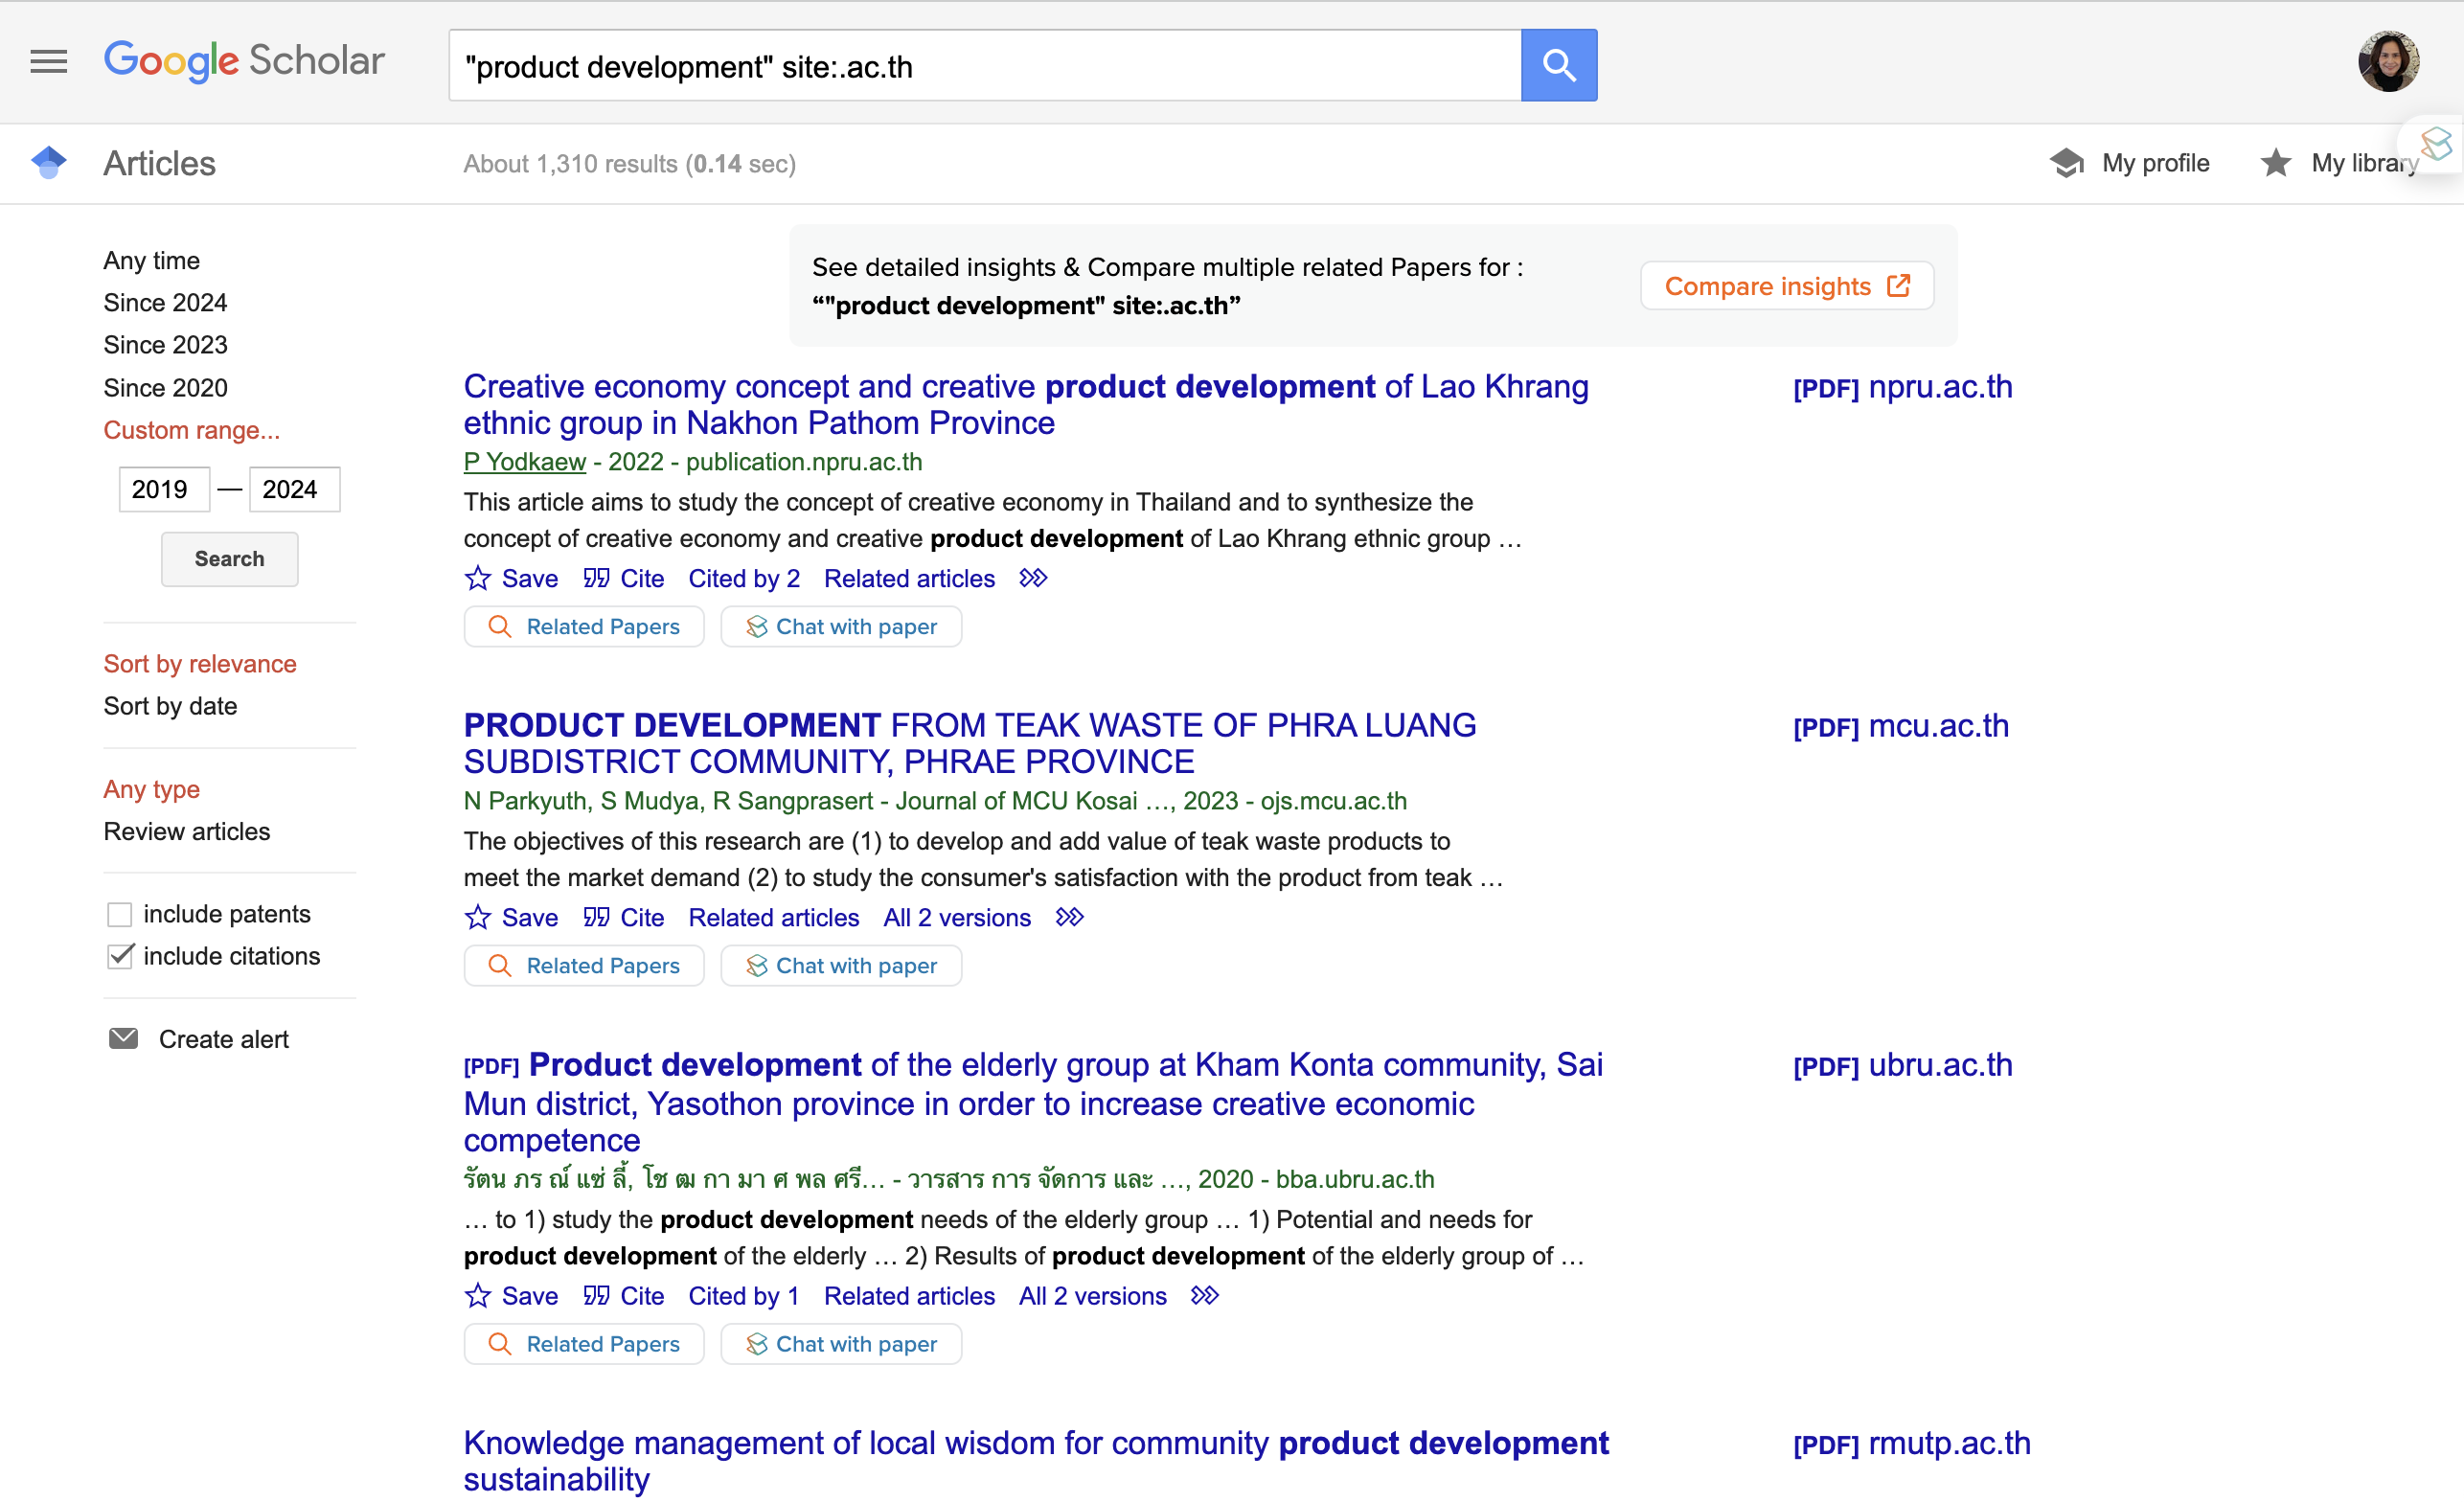
Notes:
"product development" site:.ac.th
เปลี่ยนคำสั่งเป็นไซต์ งานวิจัยที่ประเทศไทยเท่านั้น

Slide 53
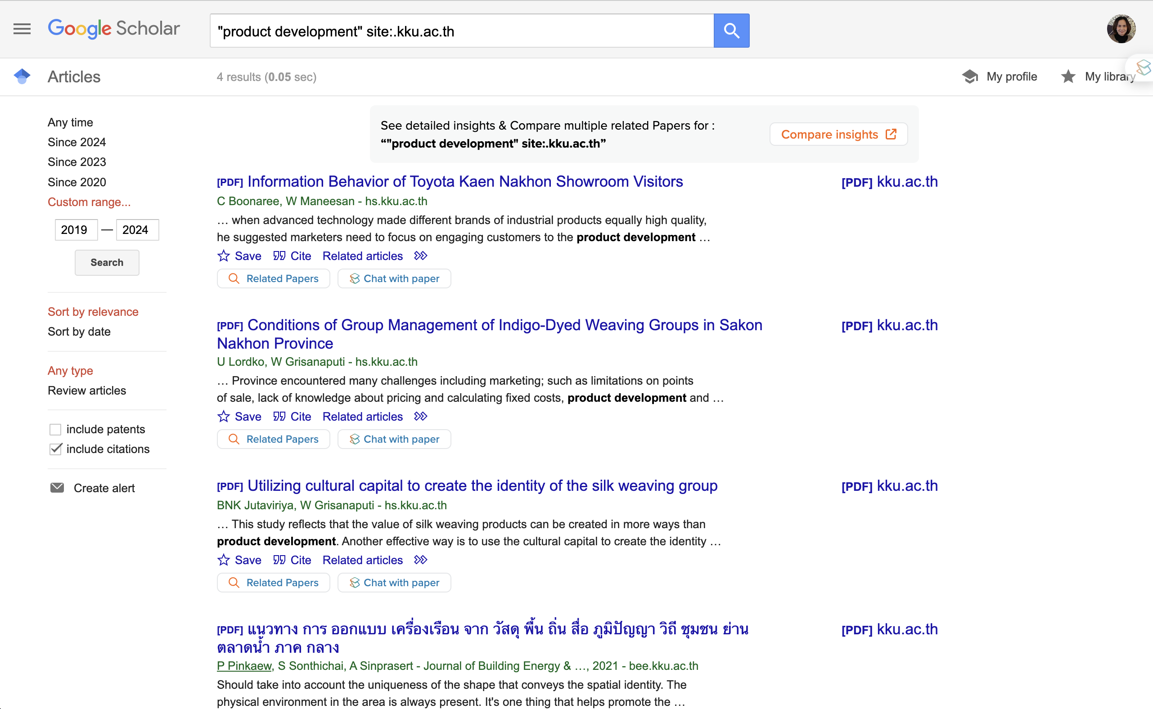
Notes:
"product development" site:.kku.ac.th
เฉพาะมหาวิทยาลัยขอนแก่นเท่านั้น

Slide 54
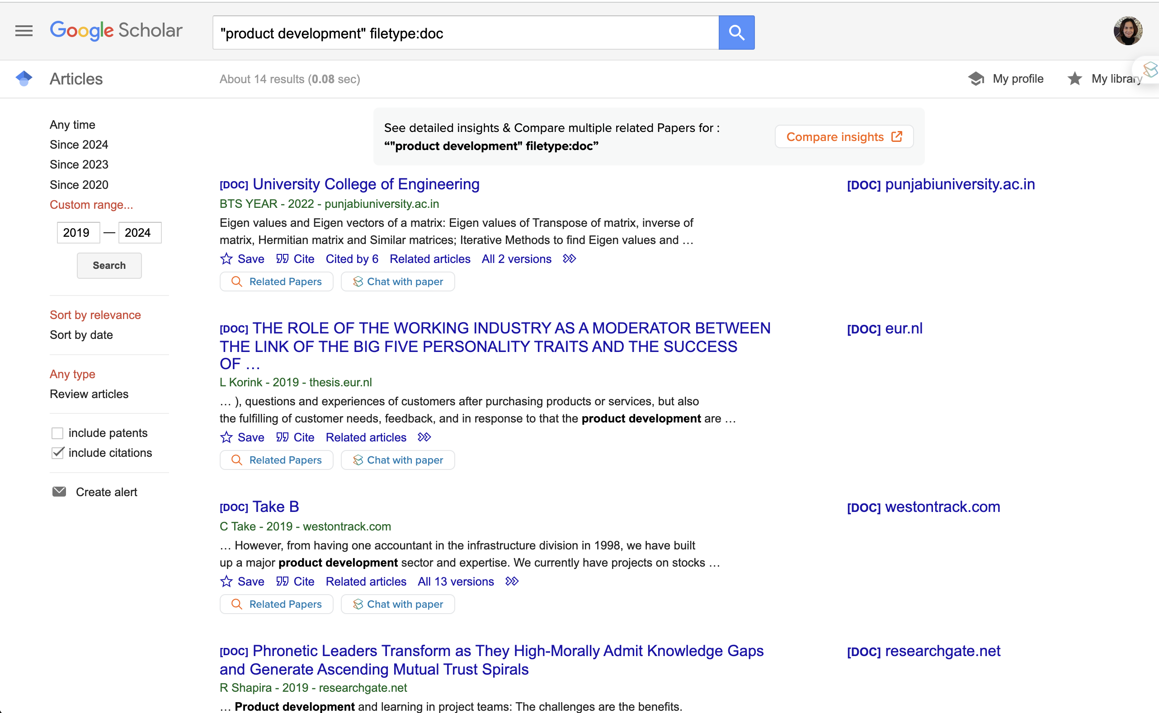
Notes:
"product development" filetype:doc
เป็นไฟล์ word

Slide 55

Directory of Open Access Journals
Notes:
Directory of Open Access Journals
มีงานวิจัยให้โหลดฟรีประมาณเกือบสิบล้านเปเปอร์
http://doaj.org
1. อ้างอิงเว็บไซต์เพราะเว็บไซต์สามารถเปลี่ยนได้ตลอดเวลา
แล้วก็ไม่มีความเป็นวิทยาศาสตร์
2. อ้างอิงมาจากรายงานวิจัยฉบับสมบูรณ์ เพราะว่าไม่มีกระบวนการรับรอง
หรือไม่มีการกลั่นกรองโดยเพียรีวิว รายงานวิจัยฉบับสมบูรณ์ ไม่สามารถสืบค้นได้ในฐานข้อมูลออนไลน์
แต่บางทีผู้วิจัยไม่ได้มอบรายงานฉบับสมบูรณ์ไว้ให้ห้องสมุด เลยหาตัวเล่มไม่เจอ
3. วิทยานิพนธ์จริงๆแล้วก็เป็นงานวิจัยซึ่ง นักศึกษาฝึกหัดทำวิจัย ไม่ผ่านกระบวนการกลั่นกรองเราใช้เพียงแค่ เป็นการสอบในห้องสอบส่วนใหญ่อาจารย์ก็พยักหน้าให้ผ่าน ไม่ผ่านจะผ่านโดยปรับปรุงแก้ไขอย่างไรก็แล้วแต่
ตั้งแต่ พ.ศ. 2549 เป็นต้นมาถึงปัจจุบัน สกว. ก็ประกาศออกมาแล้วว่า วิทยานิพนธ์ทุกเล่ม เนื่องจากการประชุมวิชาการหรือวารสาร แนะนำว่าถ้าจะอ้างวิทยานิพนธ์ให้อ้างจากเปเปอร์ในวารสารมากกว่าเพราะผ่านกระบวนการกลั่นกรองทางวิชาการ

Slide 56
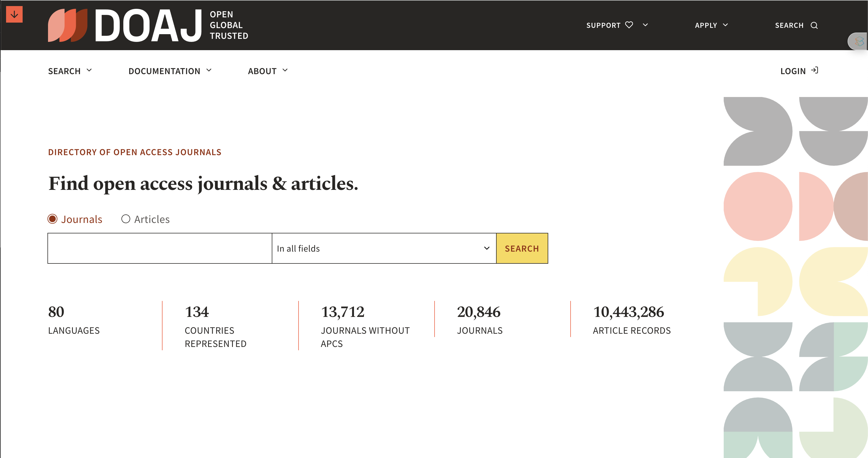
http://doaj.org
Notes:
DOAJ ทำให้เราโหลดงานวิจัยได้ง่ายขึ้น
1. เราป้อนคำอะไรเข้าไปก็ได้ รองรับทุกภาษาทั่วโลก ฐานข้อมูลนี้บอกว่า บทความทุกบทความคุณจะเขียนเป็นภาษาอะไรก็ได้แต่ Abstact จะต้องเป็นภาษาอังกฤษเท่านั้น (ปัจจุบันภาษาต่างๆเราสามารถใช้แอพพลิเคชั่นหรือใช้ AI บางตัวแปลเป็นภาษาของตัวเองได้)
2. DOAJ เป็นฐานข้อมูลให้บริการฟรีทุกอย่าง เค้าใช้คำว่า Open Access Journals
3. DOAJ เป็นฐานข้อมูล ที่ถูกรับรองในเรื่องของการทำวารสารแบบเปิด ถ้าสมมติฐานวารสารไหนเข้าฐานข้อมูลของ Scopus จะมีข้อหนึ่งถามนะว่า วารสารของท่านได้ถูกรับรองอยู่ในฐานข้อมูล DOAJ หรือไม่ ถ้าวารสารอยู่ใน ฐานข้อมูล DOAJ ก็จะมีคะแนนจิตพิสัยเพิ่ม ส่วนที่เหลือก็จะเป็นหน้าที่ของบอร์ดในการพิจารณาว่า วารสารของเราจะอยู่หรือไม่อยู่ ขอแนะนำว่าให้เข้าฐานข้อมูลนี้ไว้ก่อน เพราะสามารถสืบค้นบทความของวารสารได้แล้ว Citation งานของอาจารย์ก็จะเกิดขึ้นด้วยเช่นกัน

Slide 57
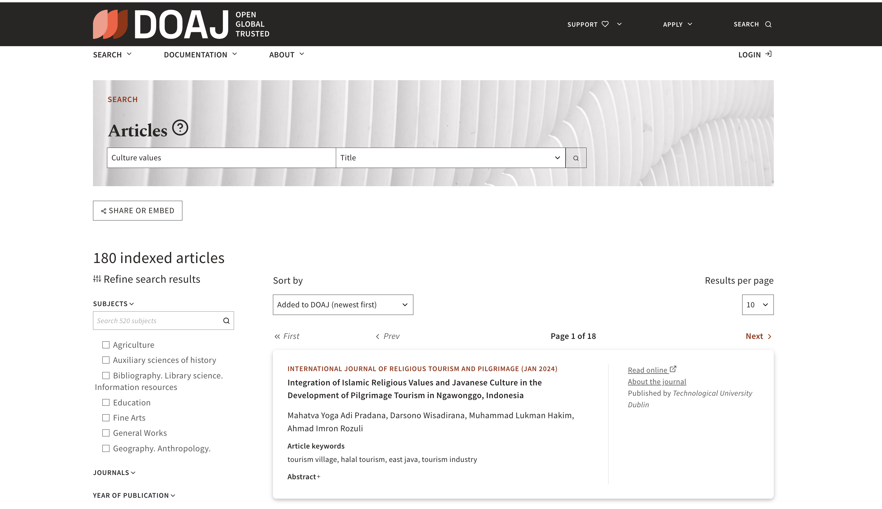

Slide 58
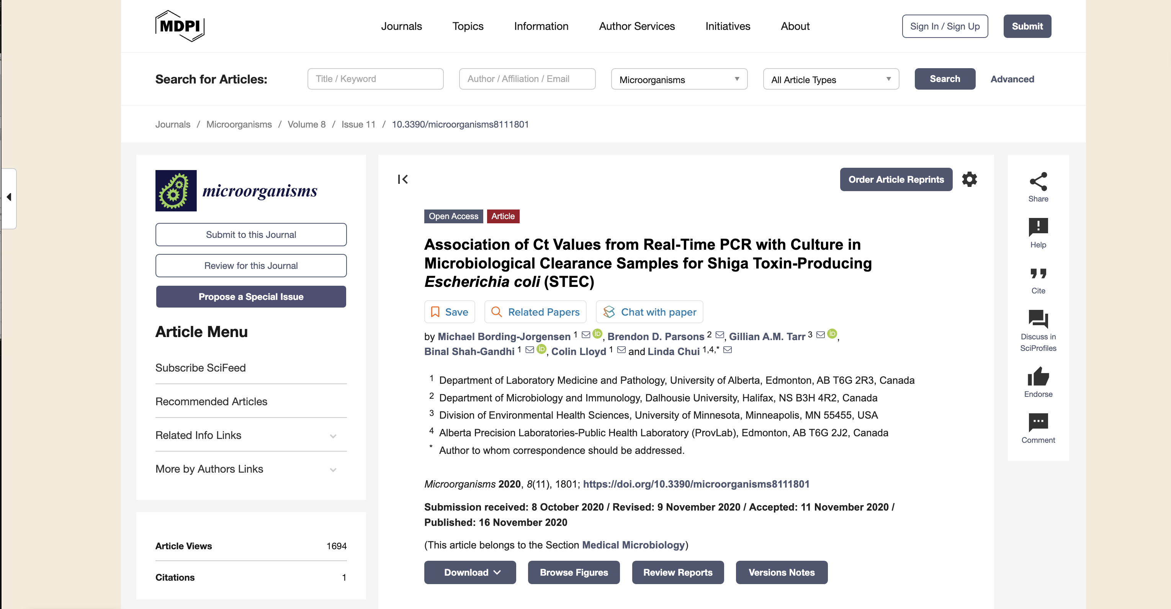

Slide 59

WorldCat
Notes:
WorldCat is the world’s largest library catalog, helping you find library materials online.
WorldCat เป็นแคตตาล็อกห้องสมุดที่ใหญ่ที่สุดในโลก ช่วยคุณค้นหาสื่อห้องสมุดออนไลน์
ห้องสมุดทั่วโลกมาเชื่อมโยงกัน

Slide 60

https://search.worldcat.org/
Notes:
https://search.worldcat.org/
ตัวนี้เราค้นได้ทั้ง งานวิจัย หนังสือตำรา และวิทยานิพนธ์
ส่วนหนังสือตำรา หรือวิทยานิพนธ์
ถ้าไม่มีมันโหลดไม่ได้ เราสามารถยืมข้ามห้องสมุดได้
ไปที่บรรณารักษ์เขาเรียกว่าระบบ Inter loan
เป็นการรวมตัวของห้องสมุดรับได้ทุกภาษาลองเสิชเข้าไปใน Google Scholar แล้วปรากฏว่าหางานวิจัยที่เกี่ยวข้องไม่เจอ แนะนำให้มาที่นี่ค่ะเพราะนักวิชาการ จะมาฝากไว้ที่ห้องสมุดค่ะ เพราะ Google Scholar ไม่สามารถเข้าฐานข้อมูลนี้ได้ ให้บริการฟรี ถ้าต้องการเป็นตัวเล่มให้ใช้ระบบ Inter loan ระหว่างมหาวิทยาลัยซึ่งตัวนี้ผู้ที่ใช้บริการต้องเป็นผู้รับผิดชอบค่าใช้จ่าย ถ้าจะใช้บริการก็ติดต่อบรรณารักษ์ของห้องสมุดแต่ละทีเพราะเขาติดต่อกันอยู่แล้วค่ะ

Slide 61


Slide 62


Slide 63

SEMANTIC SCHOLAR
Notes:
ค้นหาวรรณกรรมด้วย SEMANTIC SCHOLAR
Search for literature with SEMANTIC SCHOLAR
นักวิชาการความหมายคืออะไร?
Semantic Scholar เป็นเครื่องมือวิจัยที่ขับเคลื่อนด้วย AI ฟรีสําหรับวรรณกรรมทางวิทยาศาสตร์ ผู้ผลิตคือ Ai2
What Is Semantic Scholar?
Semantic Scholar is a free, AI-powered research tool for scientific literature, based at Ai2.
************************************
Semantic Scholar เป็นฐานข้อมูลและเครื่องมือค้นหา🔍ทางวิชาการที่ใช้เทคโนโลยีปัญญาประดิษฐ์ (AI) เพื่อช่วยนักวิจัยและผู้ที่สนใจค้นหาและวิเคราะห์งานวิจัยได้อย่างมีประสิทธิภาพและรวดเร็ว 🧑 💻โดยสามารถเข้าถึงบทความทางวิชาการนับล้านจากหลากหลายสาขาวิชา ไม่ว่าจะเป็นวิทยาศาสตร์ เทคโนโลยี การแพทย์ และสังคมศาสตร์

Slide 64

https://www.semanticscholar.org/
Notes:
Search 220,347,141 papers from all fields of science
ค้นหา 220,347,141 เอกสารจากทุกสาขาวิชาของวิทยาศาสตร์
SEMANTIC SCHOLAR
ใช้ AI ในการสกัดความหมายจากงานวิจัย
ระบุองค์ประกอบสำคัญในบทความวิทยาศาสตร์
ให้คำแนะนำที่ปรับแต่งสำหรับผู้ใช้แต่ละคน
ช่วยประเมินบทความอย่างรวดเร็วด้วยบทสรุป และรูปภาพสำคัญ
ช่วยติดตามแนวโน้มการวิจัย
เพิ่มประสบการณ์การอ่านด้วยฟีเจอร์ Semantic Reader
Google Scholar
ครอบคลุมทุกสาขาวิชาอย่างกว้างขวาง
อินเตอร์เฟซที่เรียบง่ายและคุ้นเคย
มีพีเจอร์ "ถูกอ้างอิงโดย" สำหรับวิเคราะห์การ อ้างอิง
มีรูปแบบการอ้างอิงและลิงก์ไปยังห้องสมุด
รวมสิทธิบัตรและเอกสารทางกฎหมาย
แข็งแกร่งในสาขาวิทยาศาสตร์ เทคนิค และ การแพทย์
************************
ข้อเสีย
SEMANTIC SCHOLAR
- รองรับภาษาจำกัด (ส่วนใหญ่เป็นภาษาอังกฤษ)
- อาจมีความไม่แม่นยำในบทสรุปที่สร้างโดย AI
- อาจมีปัญหาในการเข้าใจนัยและบริบท
- อาจมีอคติในอัลกอริทึม AI
ไม่มีการเชื่อมต่อโดยตรงกับโปรแกรมจัดการการอ้างอิง
Google Scholar
- ขาดความโปร่งใสในเกณฑ์การคัดเลือกเอกสาร "วิชาการ"
- ตัวเลือกในการกรองผลการค้นหามีจำกัด
- มักลิงก์ไปยังเว็บไซต์สำนักพิมพ์ที่ต้องเสียค่าใช้จ่าย
- ผลลัพธ์อาจรวมรายการที่ซ้ำซ้อนหรือไม่สมบูรณ์
ผลลัพธ์อาจมาจากแหล่งที่หลากหลายปะปนกัน
***********
อื่นๆ
SEMANTIC SCHOLAR
ขอบเขตการครอบคลุม
มุ่งเน้นเฉพาะบางสาขา (เช่น วิทยาการคอมพิวเตอร์)
220 Mil
อายุการใช้งาน
แพลตฟอร์มใหม่กว่า (เปิดตัวปี 2015)
Algorithm ขั้นตอนวิธีการคัดเลือก
Semantic Scholar considers factors like relevance, citation count, and influence of papers
(Semantic Scholar พิจารณาปัจจัยต่างๆ เช่น ความเกี่ยวข้อง จํานวนการอ้างอิง และอิทธิพลของเอกสาร)
Google Scholar
ขอบเขตการครอบคลุม
ครอบคลุมทุกสาขาวิชา
200-500 Mil
อายุการใช้งาน
เก่าแก่และเป็นที่รู้จักมากกว่า (เปิดตัวปี 2004)
Algorithm ขั้นตอนวิธีการคัดเลือก
Google Scholar focuses more on citation counts and keyword matching in titles and full text
(Google Scholar มุ่งเน้นไปที่จํานวนการอ้างอิงและการจับคู่คําหลักในชื่อเรื่องและข้อความแบบเต็มมากขึ้น)

Slide 65




Slide 66


Notes:
Create Free Account
Sign up with Email

Slide 67


Notes:
amnueysai@gmail.com
ลองดูกันว่าสมัครอย่างไรบ้าง
Amnuey Poolaboon
Given name ชื่อตัว
Amnuey
Family name นามสกุล
Poolaboon
Pass: jimcan12
********
When the information is completed, the system informs that.
We have sent an email to a***@g****. Please check your email, follow the instructions to verify your
email address, and then click the button below to continue.
เมื่อกรอกข้อมูลเสร็จแล้วระบบก็แจ้งว่า
เราได้ส่งอีเมลไปที่ a***@g**** โปรดตรวจสอบอีเมลของคุณ ทําตามคําแนะนําเพื่อยืนยันของคุณ
ที่อยู่อีเมล จากนั้นคลิกปุ่มด้านล่างเพื่อดําเนินการต่อ
Didn't receive a link? ไม่ได้รับลิงก์?
Send a new link ส่งลิงก์ใหม่

Slide 68



Slide 69

Notes:
Rasearch Scientist

Slide 70

Notes:
Semantic Scholar เครื่องมือค้นหาทางวิชาการอัจฉริยะที่ใช้พลังของ AI ค้นคว้าและวิเคราะห์งานวิจัยได้รวดเร็วและมีประสิทธิภาพ
ใส่ตัวแปรเข้าไปด้วย เช่น Culture value AND Guideline ซึ่งไม่ได้เดิม s แต่อย่างไร
***************
Semantic Scholar มีฟีเจอร์ที่ช่วยในการสกัดข้อมูลสำคัญจากเอกสาร📑และการอ้างอิง ทำให้ผู้ใช้สามารถสรุปและประเมินงานวิจัยได้อย่างมีประสิทธิภาพ นอกจากนี้ยังมีการจัดอันดับบทความและนักวิจัยตามความนิยมและความสำคัญ👩 💼 ช่วยให้ผู้ใช้สามารถติดตามแนวโน้มและผลงานที่สำคัญในสาขานั้นๆ ได้อย่างง่ายดาย

Slide 71

Notes:
ตัวเลข Cite 3 คน
สำรวจเรื่องที่เกี่ยวข้อง Paper ต้นๆ ได้เลย
Paper แรก Paper เดียวใช้ได้เลย Paper ต่อมาอาจคลุมๆ สำหรับคนที่ไม่ตั้งมั่น

Slide 72

Notes:
เขามี Cite ให้เห็นเป็นรูปกราฟ

Slide 73


Slide 74


Slide 75


Slide 76

Notes:
ตัวเลข Cite 3 คน
สำรวจเรื่องที่เกี่ยวข้อง Paper ต้นๆ ได้เลย
Paper แรก Paper เดียวใช้ได้เลย Paper ต่อมาอาจคลุมๆ สำหรับคนที่ไม่ตั้งมั่น
สำหรับคนที่แน่วแน่ในเรื่องนี้แล้ว ดูตรงนี้ต่อค่ะ Paper ที่เกี่ยวข้อง
Paper ตรงนี้จะเริ่มตรงมากกว่าแล้ว ที่เกี่ยวข้องกับ Paper แรก
เนี่ยคือวิธีการหาใน Semantic Scholar เน้นคุณภาพ ไม่เหมือน Google Scholar
Paper แรก แล้วคลิกตัวที่เกี่ยวข้องกับอันแรก

